Slide 1





erasmus+
Vještine za zdraviji svijet
„Skills for a healthier world”
Slovenija – Topolšica – 30.3. – 12.4. 2015.

Slide 2


Natječaj za sudjelovanje u Erasmus+ projektu „Vještine za zdraviji svijet“ („Skills for a healthier world”)
Medicinska škola u Šibeniku provodit će drugu mobilnost u projektu „Skills for a healthier world” u trajanju od 1. rujna 2024. godine do 31. kolovoza 2025. godine.
Druga mobilnost predviđena je za 8 učenika smjerova Medicinska sestra/medicinski tehničar opće njege i Fizioterapeutski tehničar/ka. Mobilnost u Sloveniji trajati će 14 dana, a boravak učenika u gradu Topolščica održat će se u razdoblju od 30.3. do 12.4.2025. S učenicima će, kao pratnja, ići jedan nastavnik. Ciljnu skupinu ove mobilnosti čini ukupno 8 učenika: 4 učenika smjera medicinska sestra opće njege/medicinski tehničar opće njege iz 3.A, 3.B i 4.A razreda , te 4 učenika u smjeru fizioterapeutski tehničar/ka iz 3.C razreda
Uvjeti prijave za sudjelovanje:
učenik Medicinske škole
dobrovoljna prijava na natječaj
predana dokumentacija do 24.siječnja 2025.
suglasnost roditelja/skrbnika
Dokumentacija za prijavu:
ispunjen obrazac za prijavu (privitak na dnu stranice)
preslika svjedodžbe prethodno završenog razreda
motivacijsko pismo
životopis na hrvatskom i engleskom jeziku (Europass)
potpisana suglasnost roditelja/skrbnika s upisanom šifrom učenika (privitak na dnu stranice)
Dodatni bodovi:
popis svih aktivnosti, projekata i/ili natjecanja u kojima je učenik sudjelovao/la rezultate koje je postigao – dodatni prilozi (potvrdnice, zahvalnice….)
potvrda o slabijem ekonomskom položaju obitelji učenika
učenici s posebnim odgojno-obrazovnim potrebama
Obveze i dužnosti učenika koji će sudjelovati u mobilnosti:
redovito pohađanje svih pripremnih aktivnosti
redovito pohađanje stručne prakse tijekom mobilnosti
uvažavanje i poštivanje ostalih sudionika mobilnosti i djelatnika Škole koji će biti u pratnji učenicima
redovito vođenje Dnevnika rada
održavanje dnevnih evaluacijskih sastanaka tijekom mobilnosti
učenici neće konzumirati alkoholna pića i neprimjereno se ponašati za vrijeme mobilnosti
u slučaju nekih problema, obavezno će se posavjetovati s osobama u pratnji
Način bodovanja prijava:
opći uspjeh prethodnog razreda (2-5 bodova)
strani jezik prethodnog razreda (2-5 bodova)
motivacijsko pismo (1-5 bodova)
životopis (1-5 bodova)
sudjelovanje u aktivnostima škole – 1 bod,
natjecanja (županijsko natjecanje -1 bod, državno natjecanje -2 boda)
nepovoljan ekonomski položaj -2 boda
izrečena pedagoška mjera u prethodnom razredu (-1 bod za opomenu, -2 boda za ostale) U slučaju istog broja bodova, prednost će imati učenici s teškoćama, nepovoljnim ekonomskim uvjetima, te učenici koji do sada nisu sudjelovali u Erasmus+ mobilnostima
Postupak prijave:
Učenici natječajnu dokumentaciju trebaju predati do utorka, 24. siječnja 2025. godine (uključujući i taj dan) u referadu (Martini Mikulandra). Privremeni rezultati će biti objavljeni pod šiframa učenika na školskoj web stranici, Facebook stranici škole te na oglasnoj ploči u školi 27. siječnja 2025.
Učenici će imati rok za prigovore i žalbe na objavljene rezultate 29. siječnja. Službeni rezultati objavit će se 31. siječnja, nakon isteka žalbenog roka.
.

Slide 3
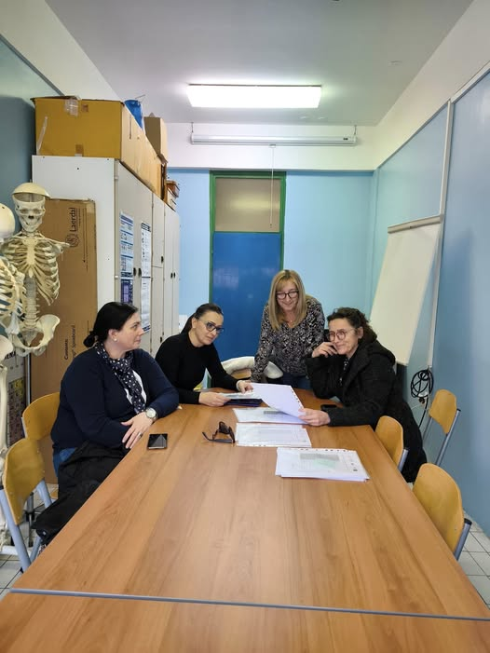
Izbor kandidata za mobilnost
Loretta Polverosi
Ivan Mrčela
Laura Kabić
Nora Tisaj
Diana Jukić
Anđela Vitić
Sara Bakotić
Ana-Marija Vrbatović

Slide 4
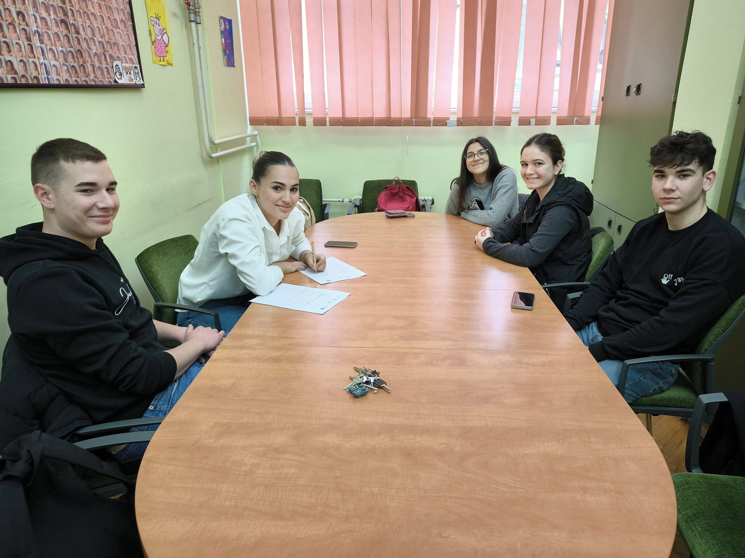
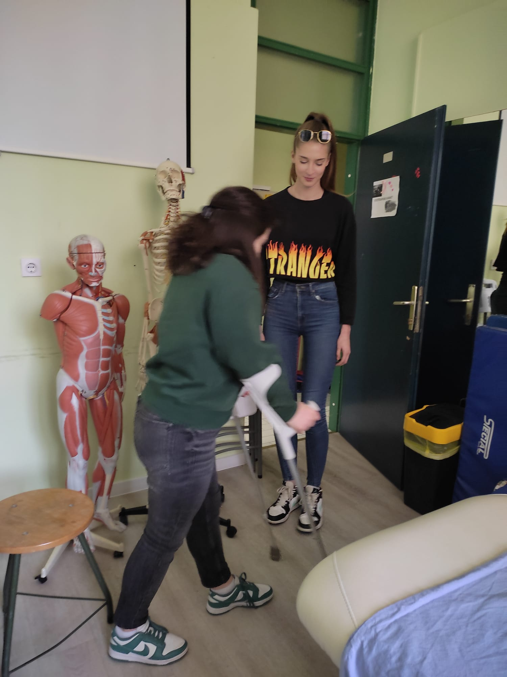
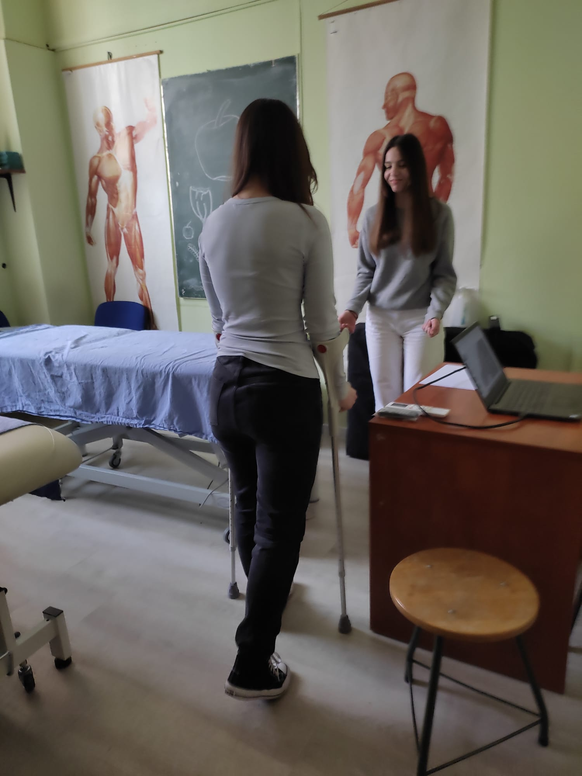
Pripreme za odlazak na mobilnost

Slide 5
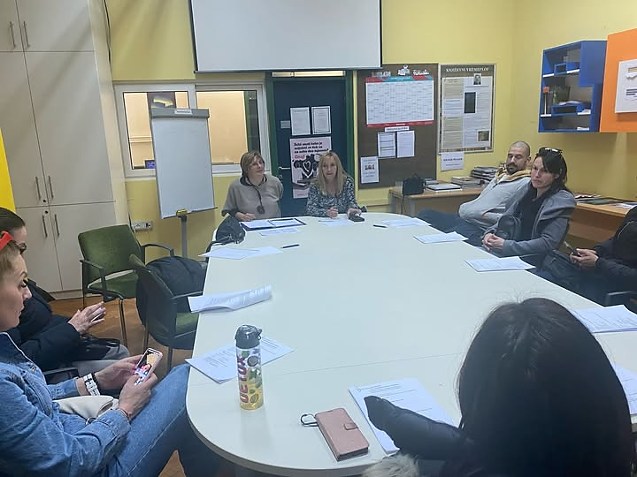
Roditeljski sastanak

Slide 6
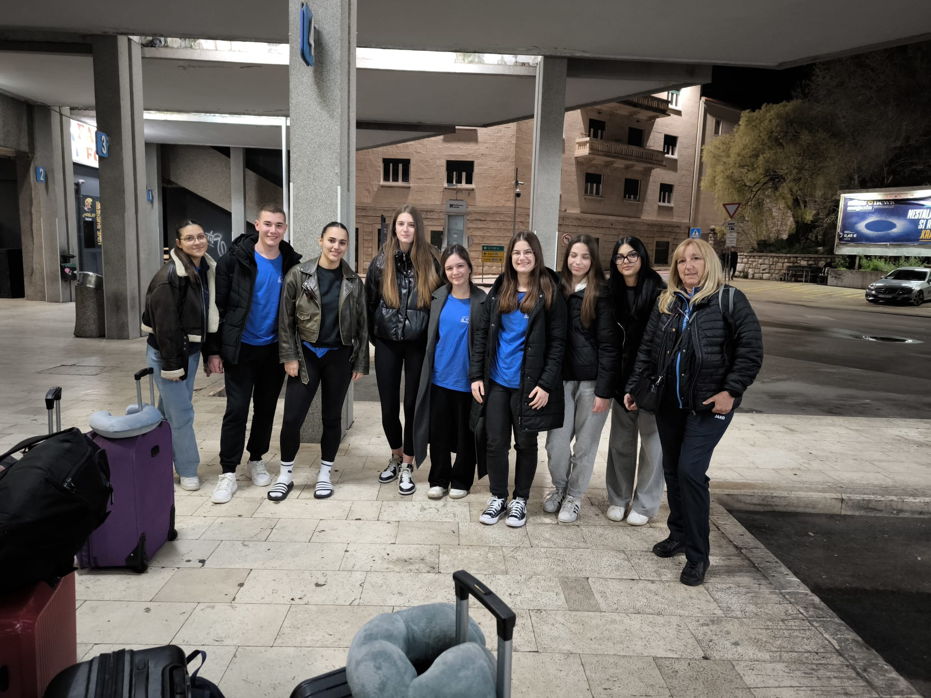
Polazak za Ljubljanu
29.3.2025.

Slide 7
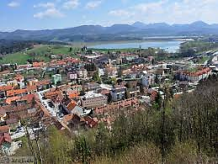
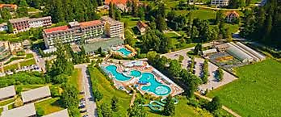
Nakon Ljubljane, dolazak u Velenje, a onda prema Šoštnju i Termama Topolšica.

Slide 8
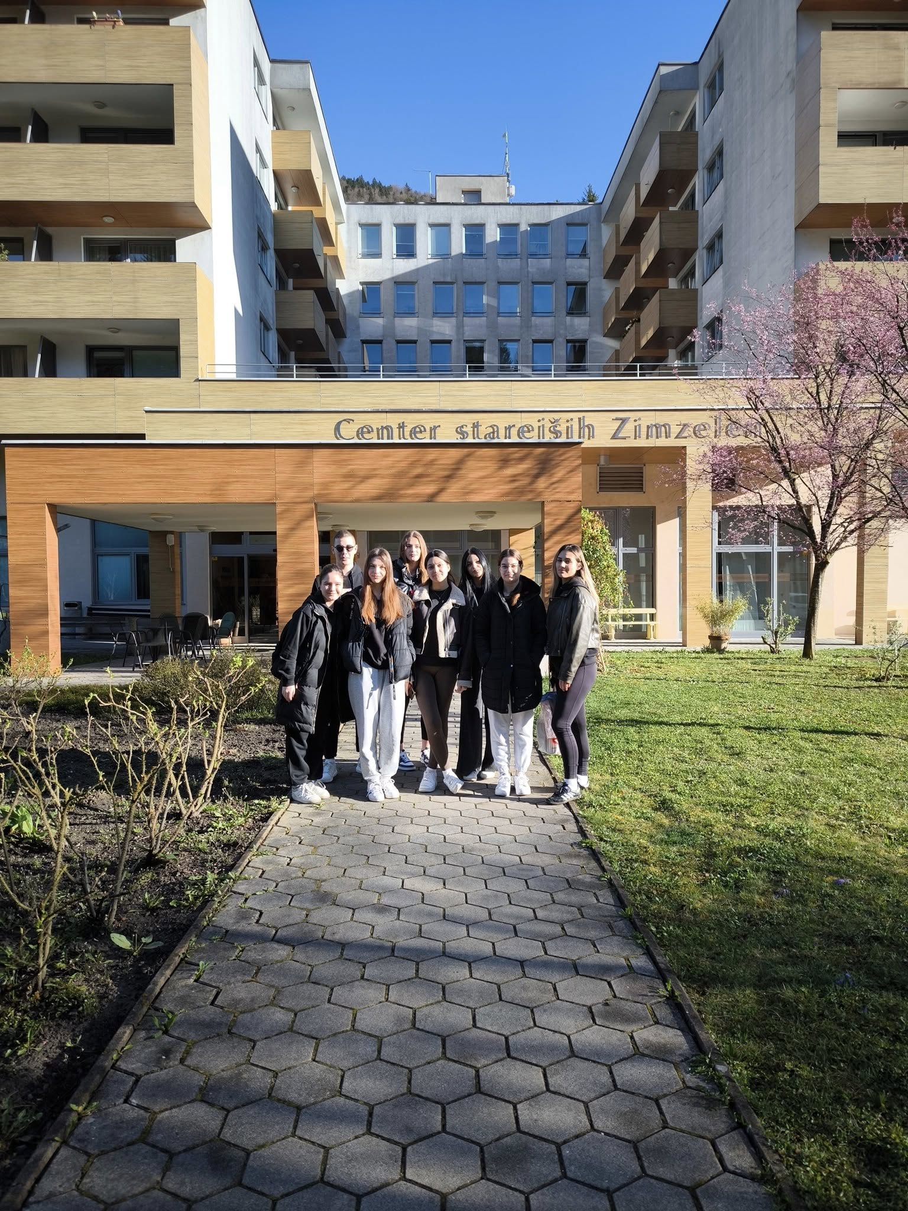
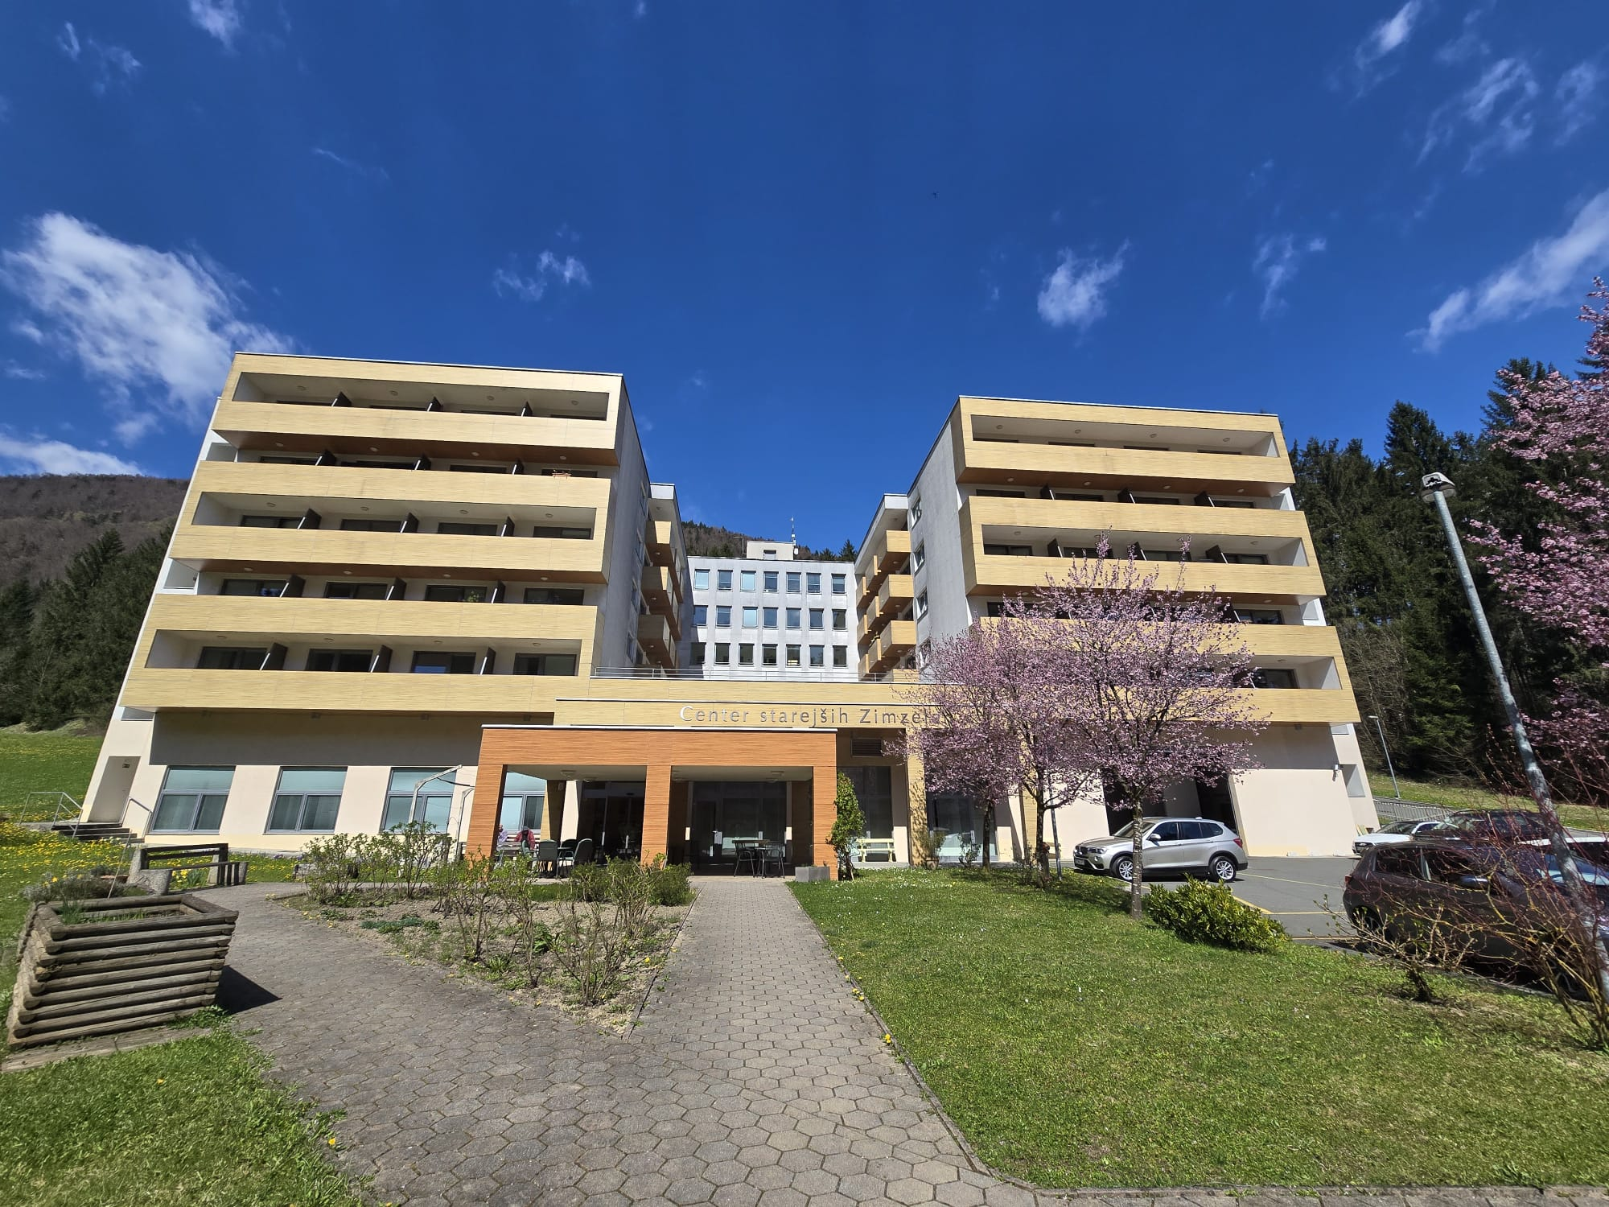
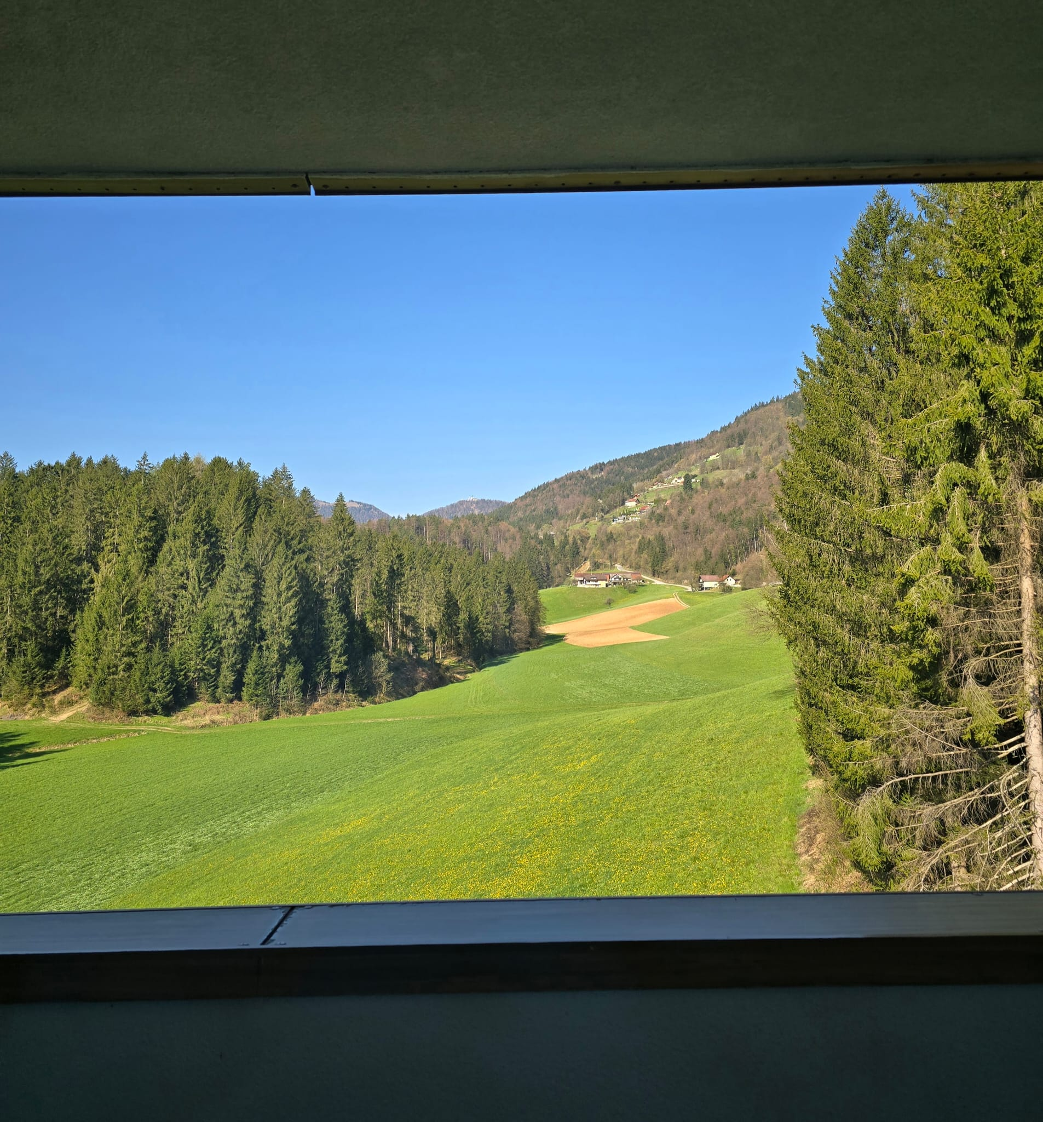
Center starejših Zimzelen
Dom se sastoji od 6 katova, sobe su od 0. do 4. kata i na svakom se nalazu medicinska sestra, domaćica i čistaćica. Ukupan broj korisnika je 157.

Slide 9
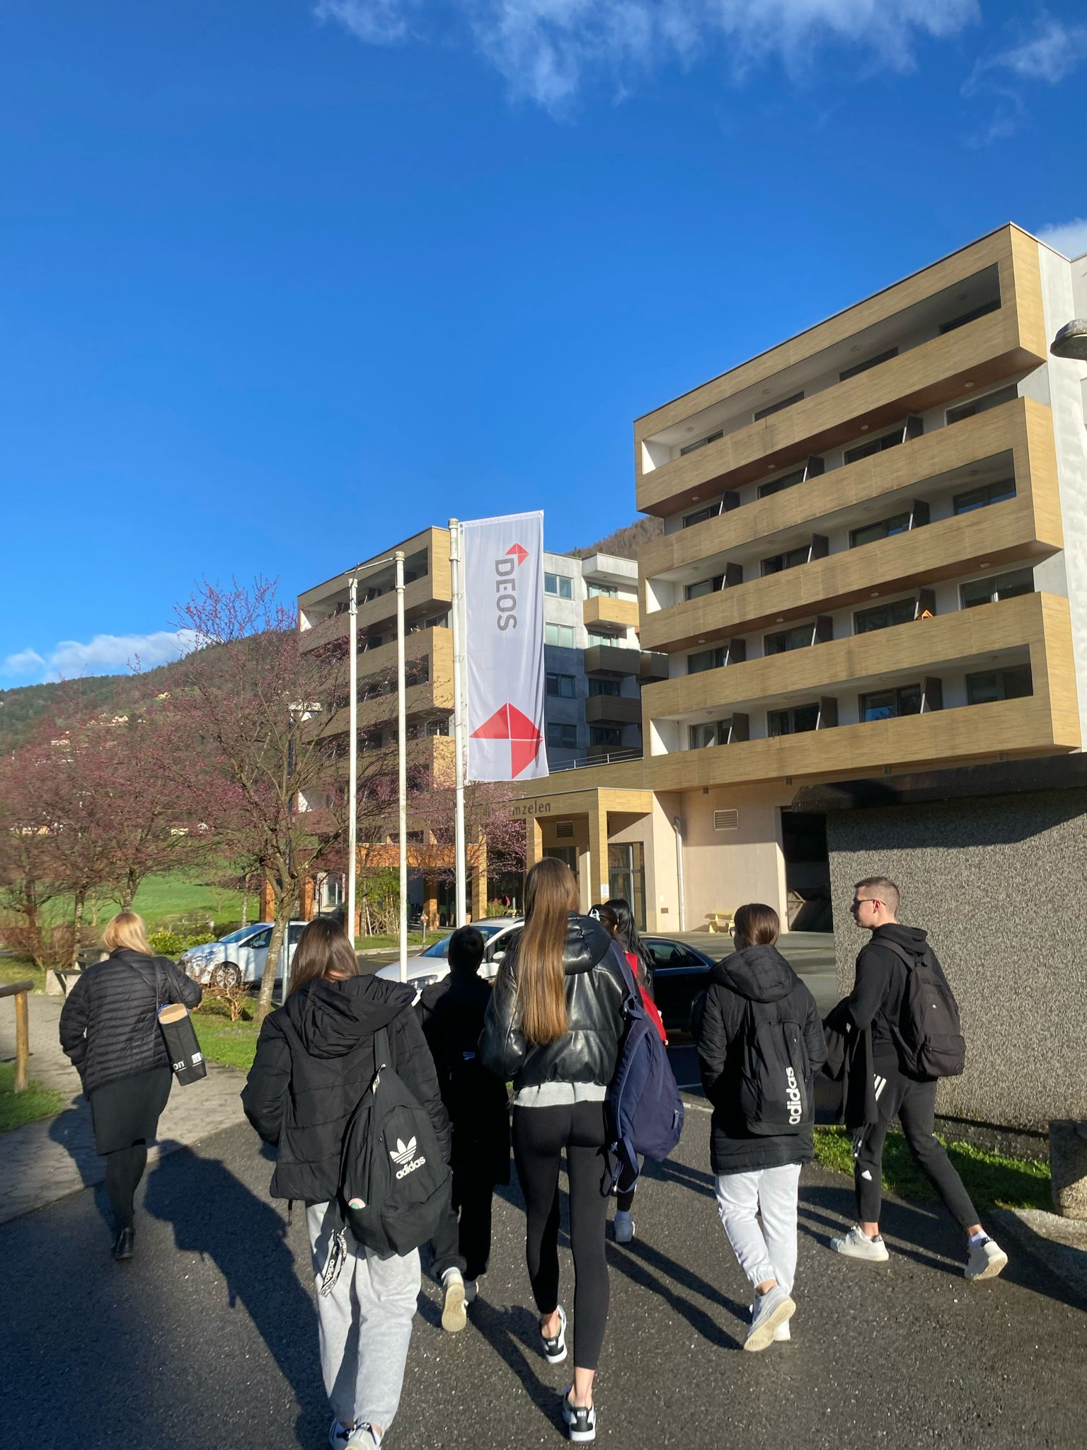
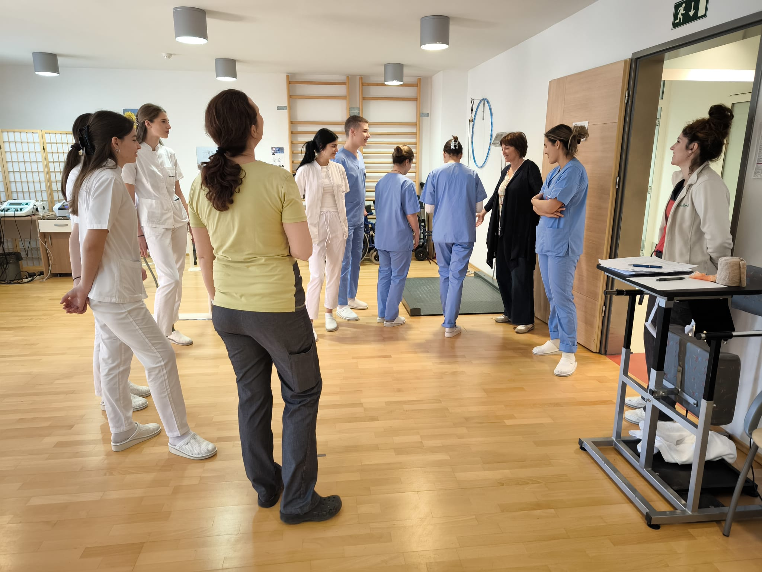
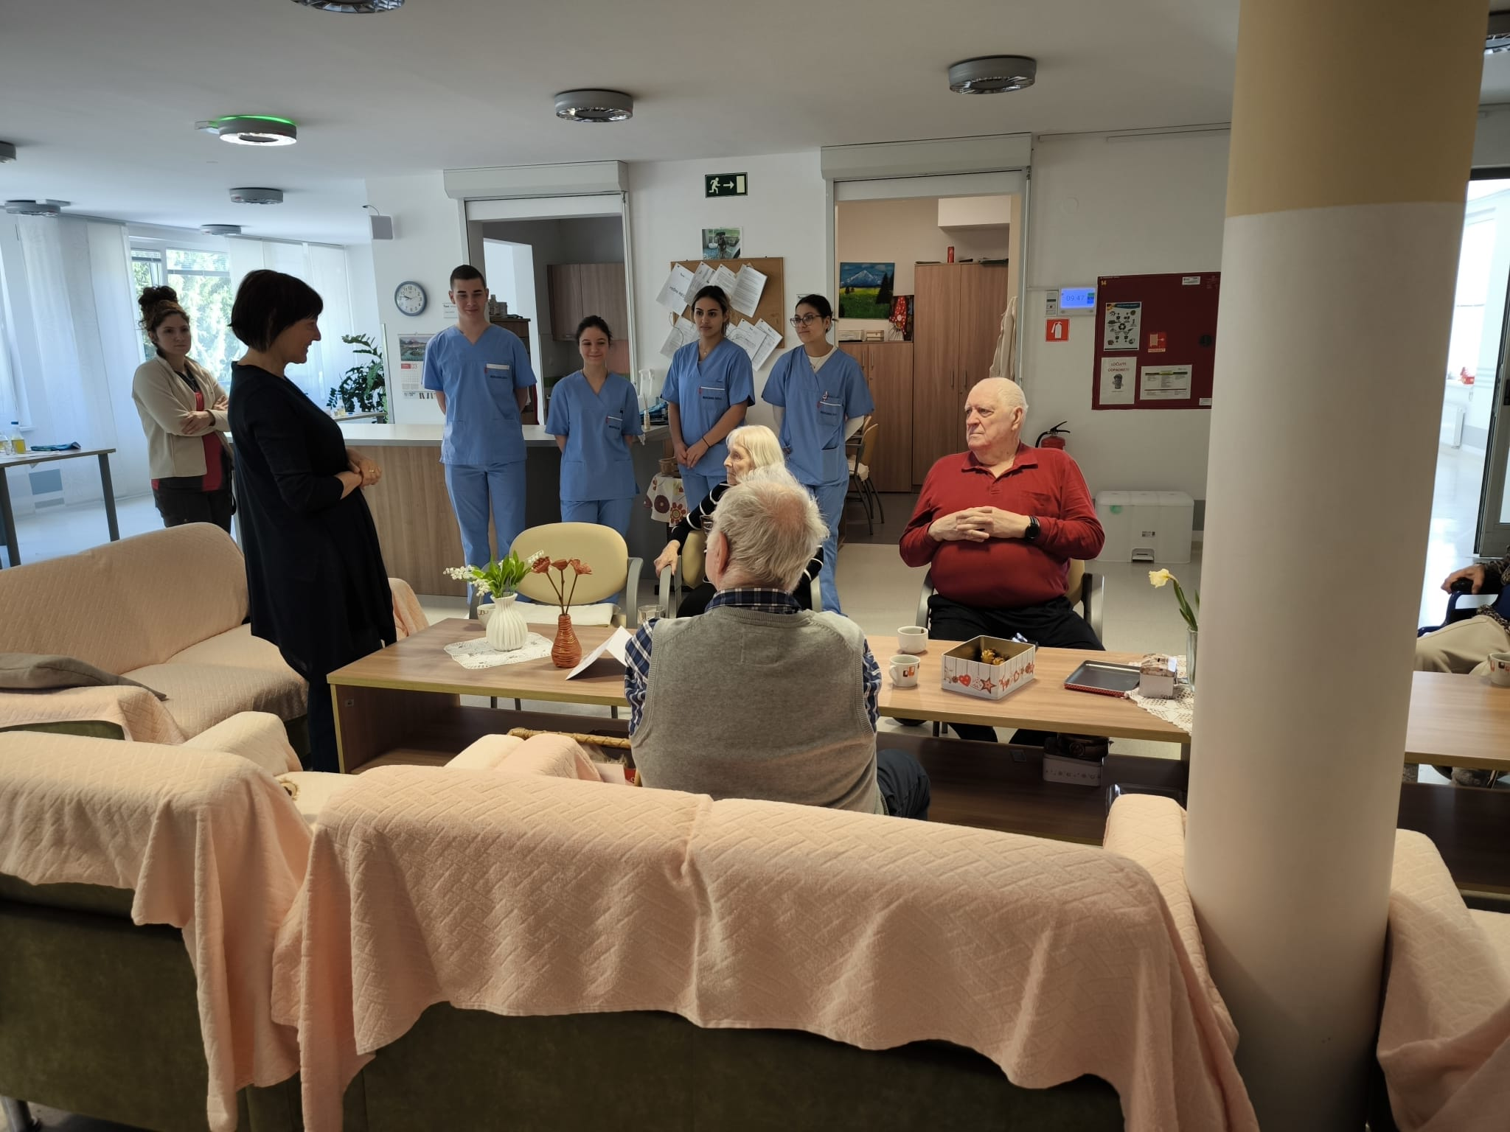
Ponedjeljak 31.3. – 1. dan
Upoznavanje s ustanovom i radnim kolegama.

Slide 10
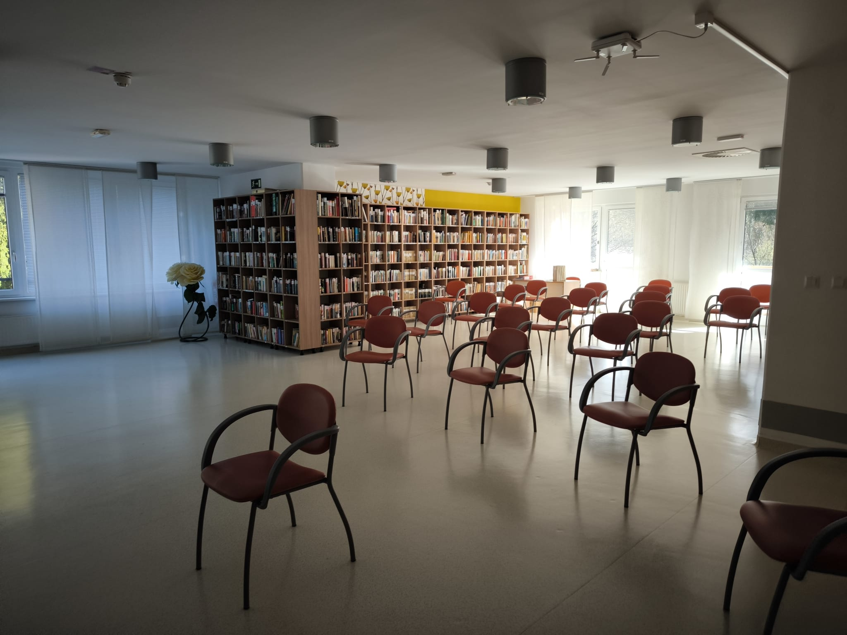
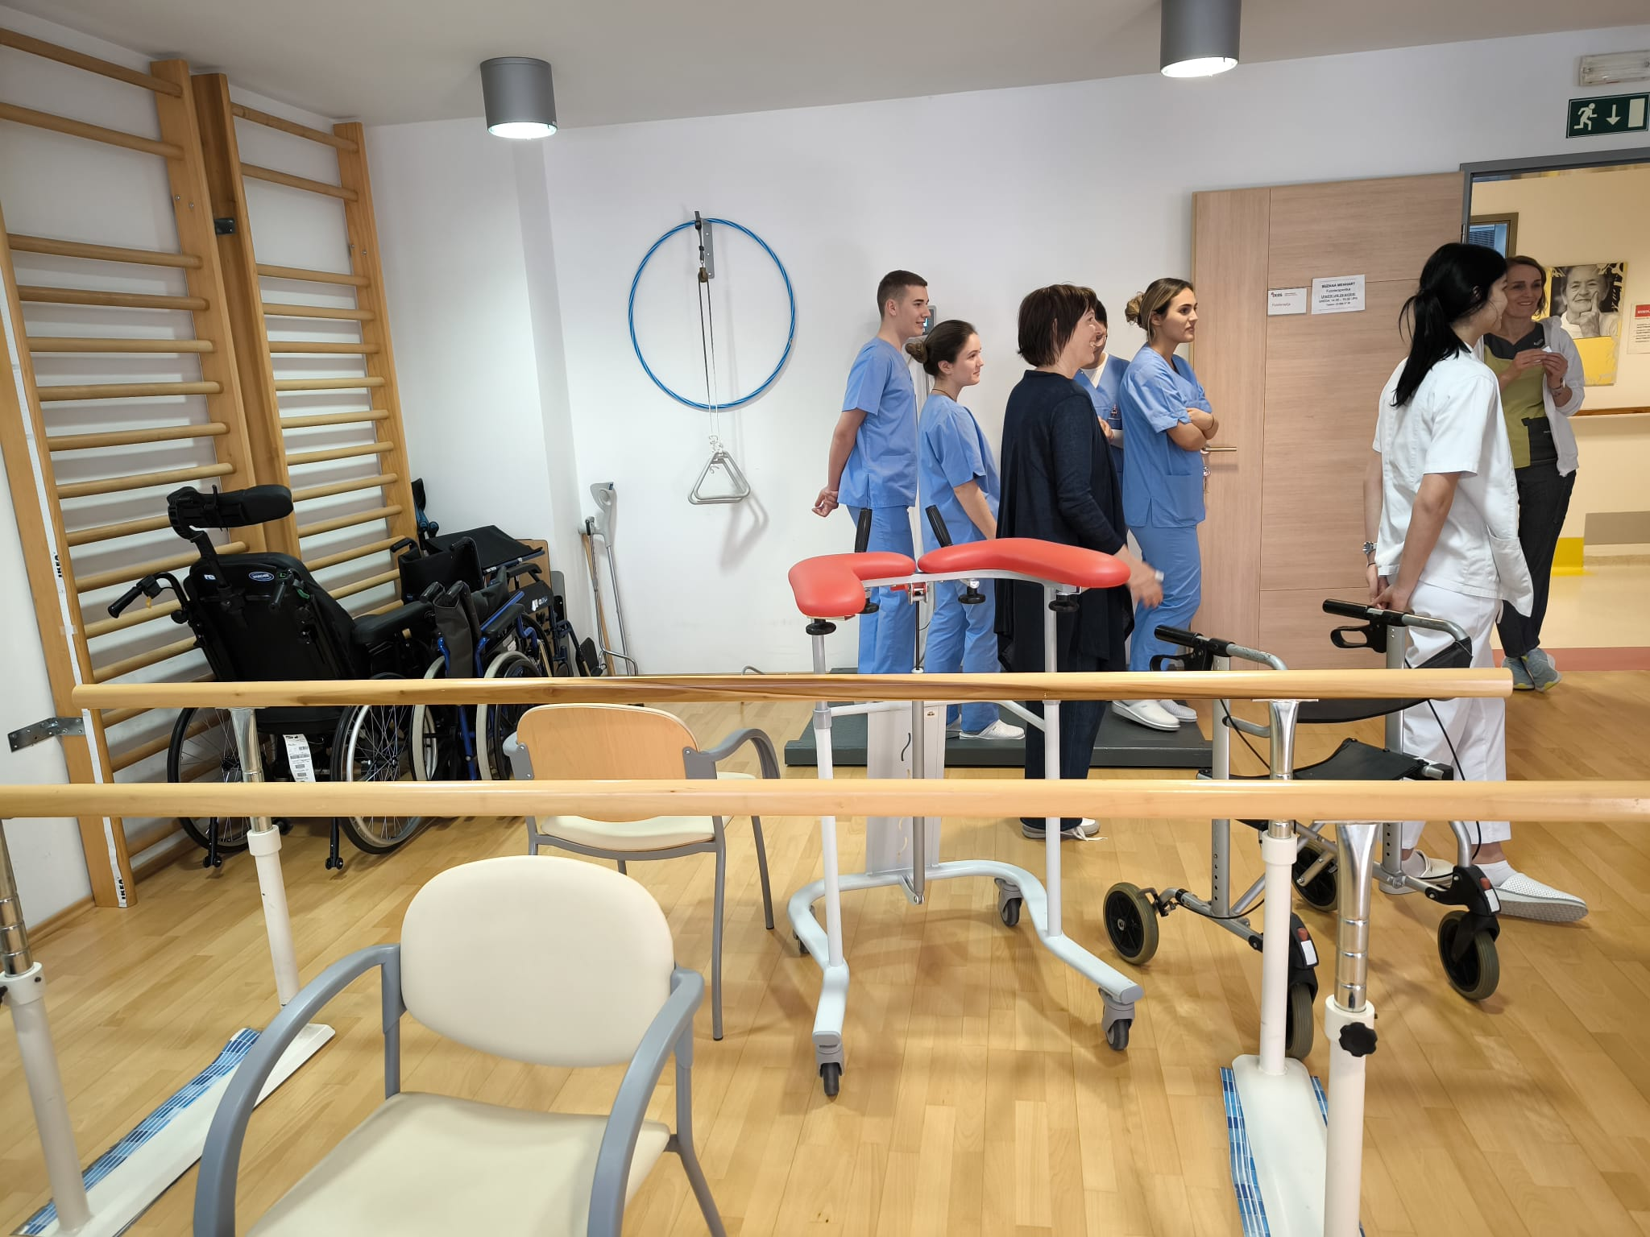
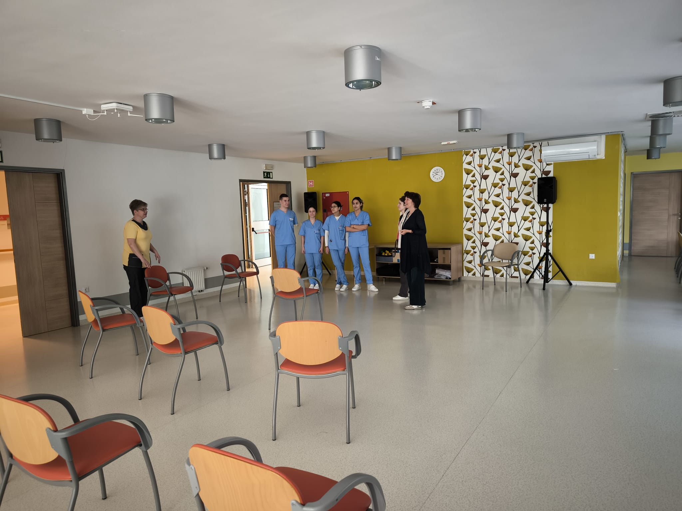
Ponedjeljak 31.3. – 1. dan

Slide 11
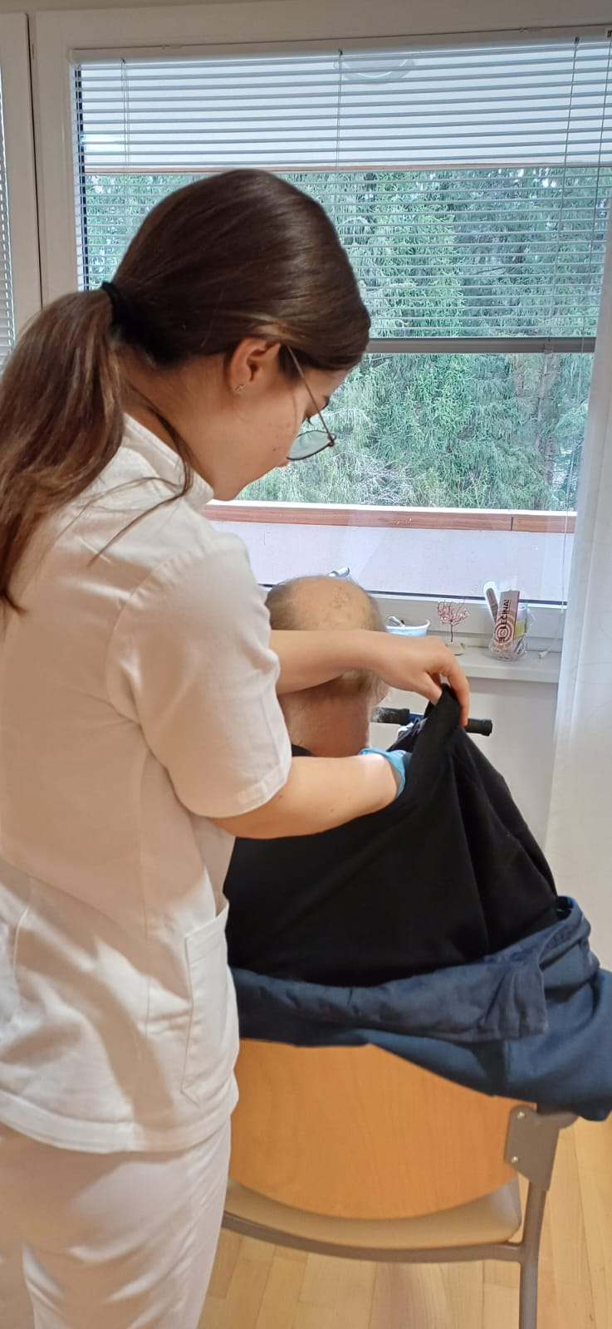
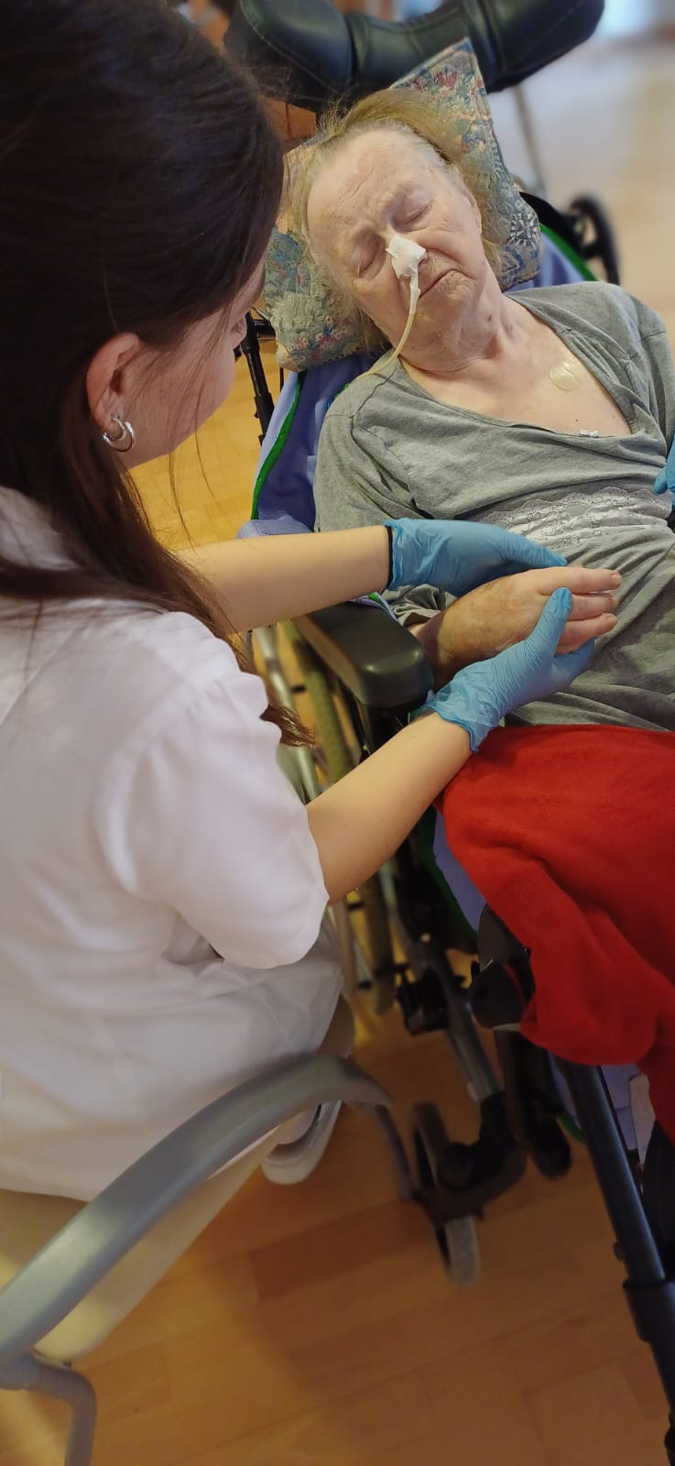
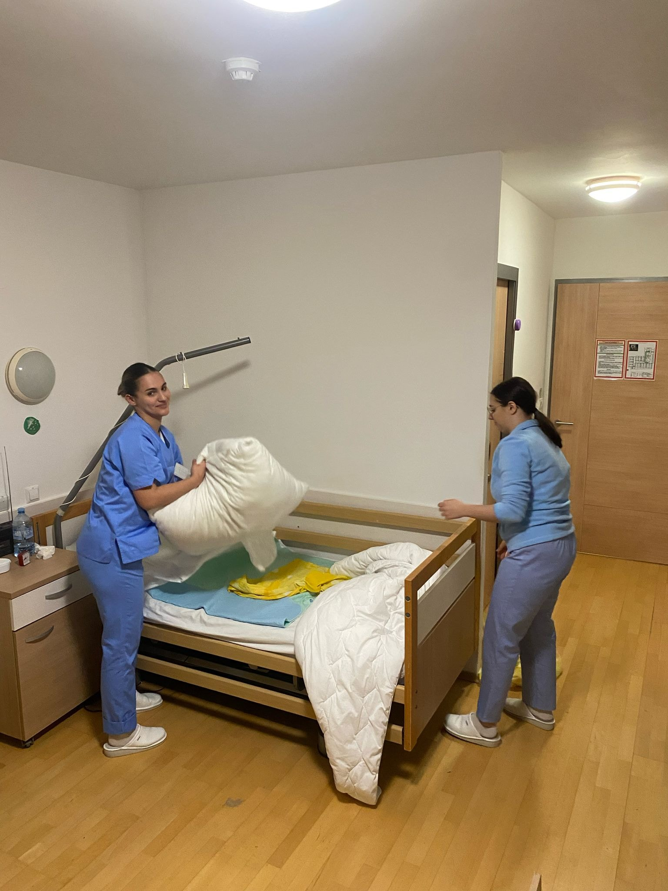
Utorak 1.4. – 2. dan

Slide 12
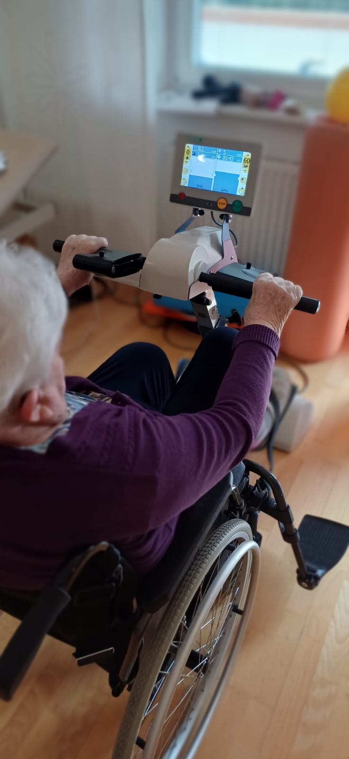
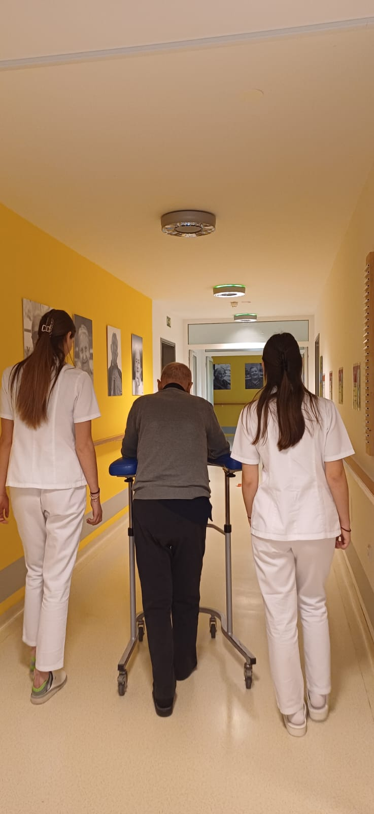
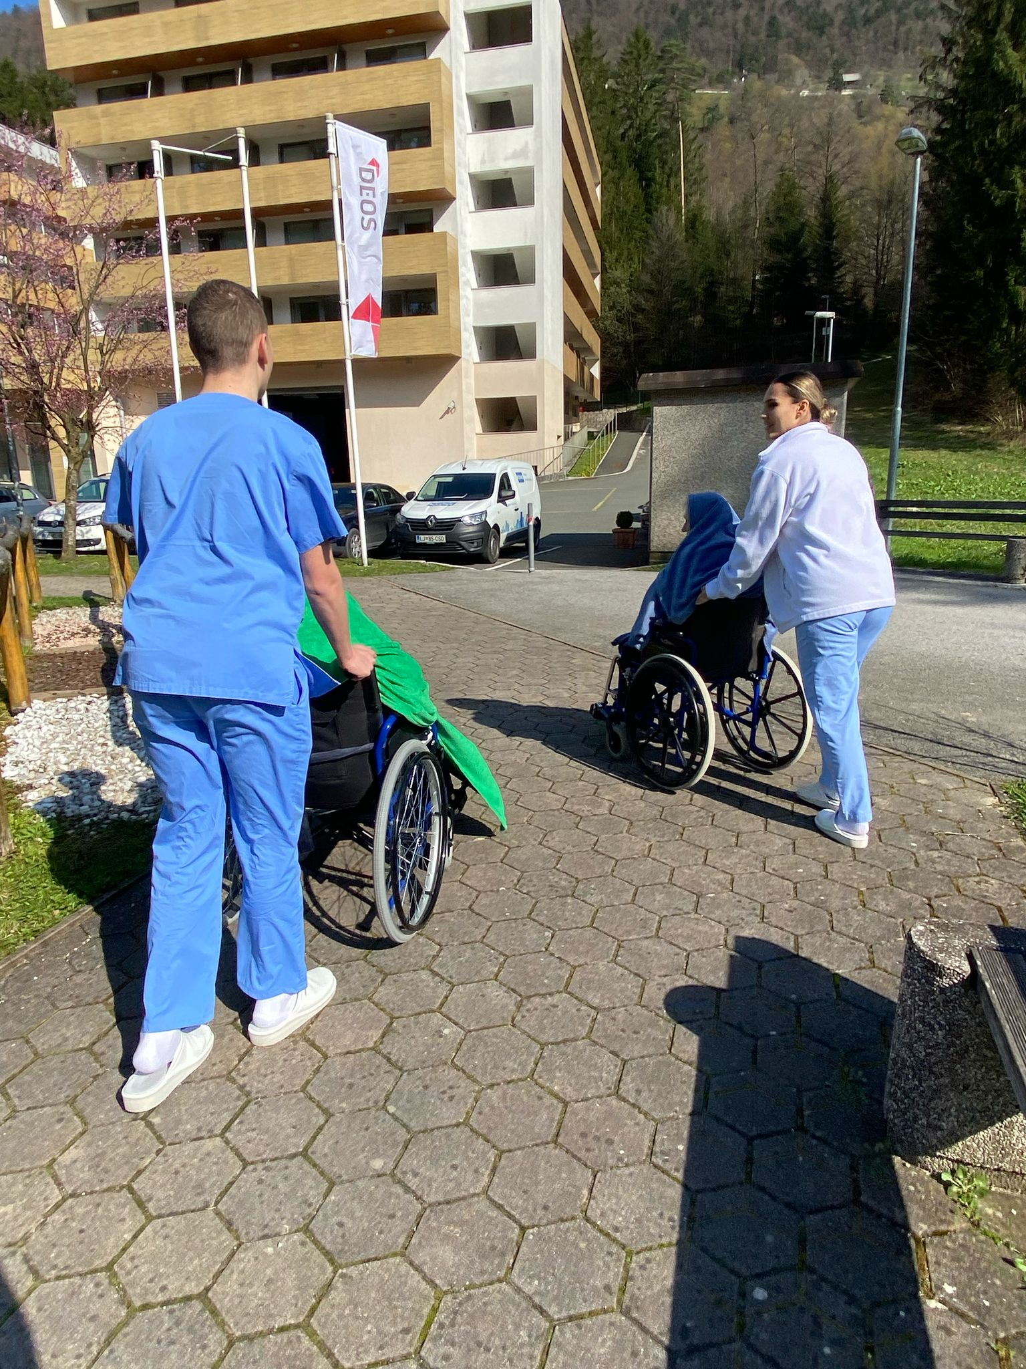
Srijeda 2.4. – 3. dan

Slide 13
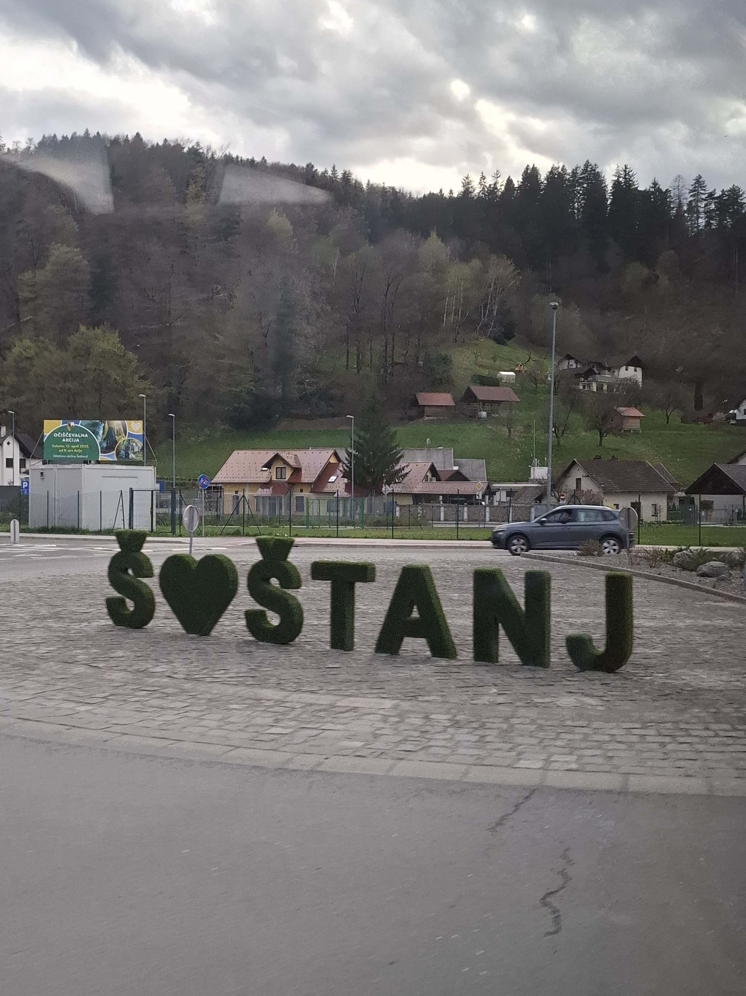
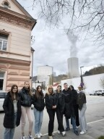
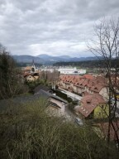
Srijeda 2.4. – 3. dan
Nakon prakse zaputili smo se u Šoštanj. Šoštanj je mali gradić nedaleko od Topolšice.

Slide 14
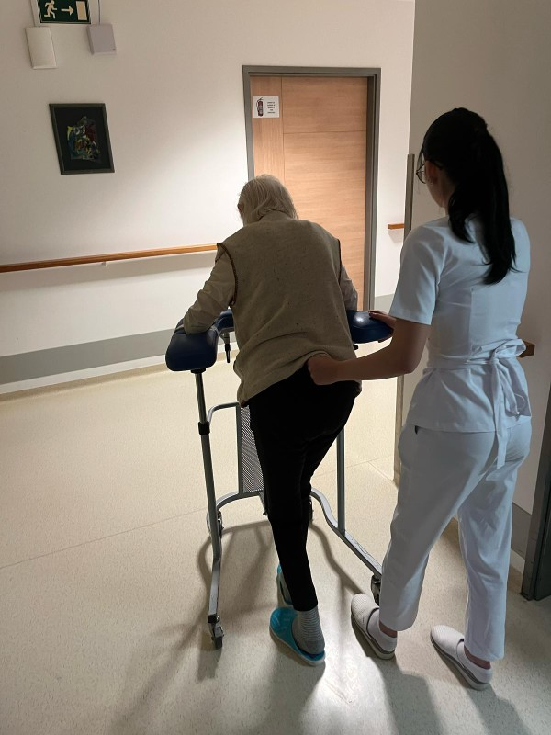
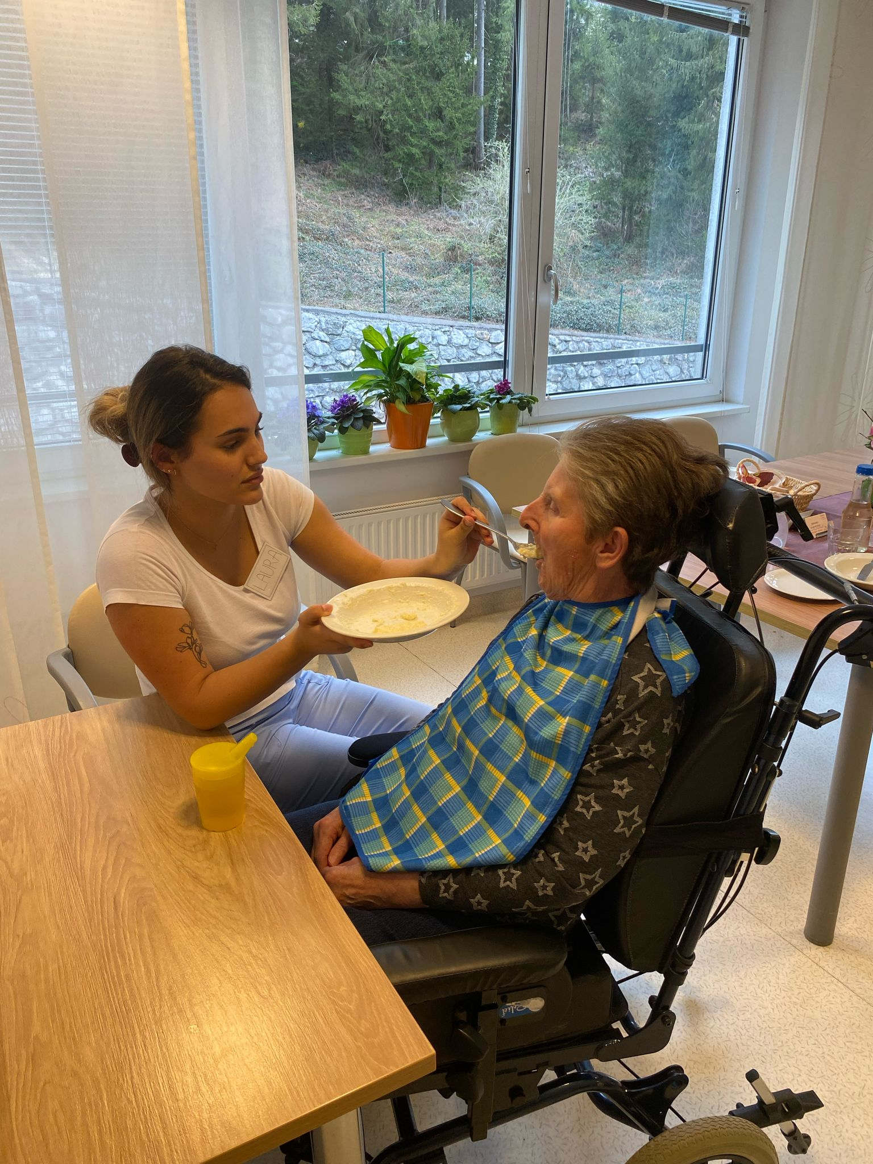
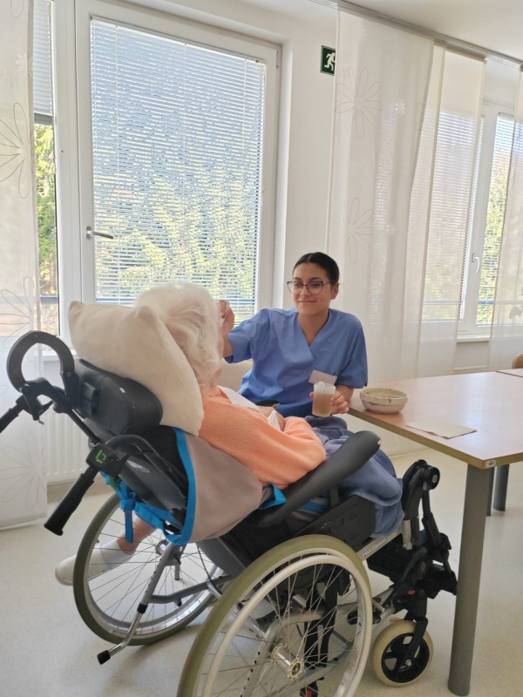
Četvrtak 3.4. – 4. dan

Slide 15
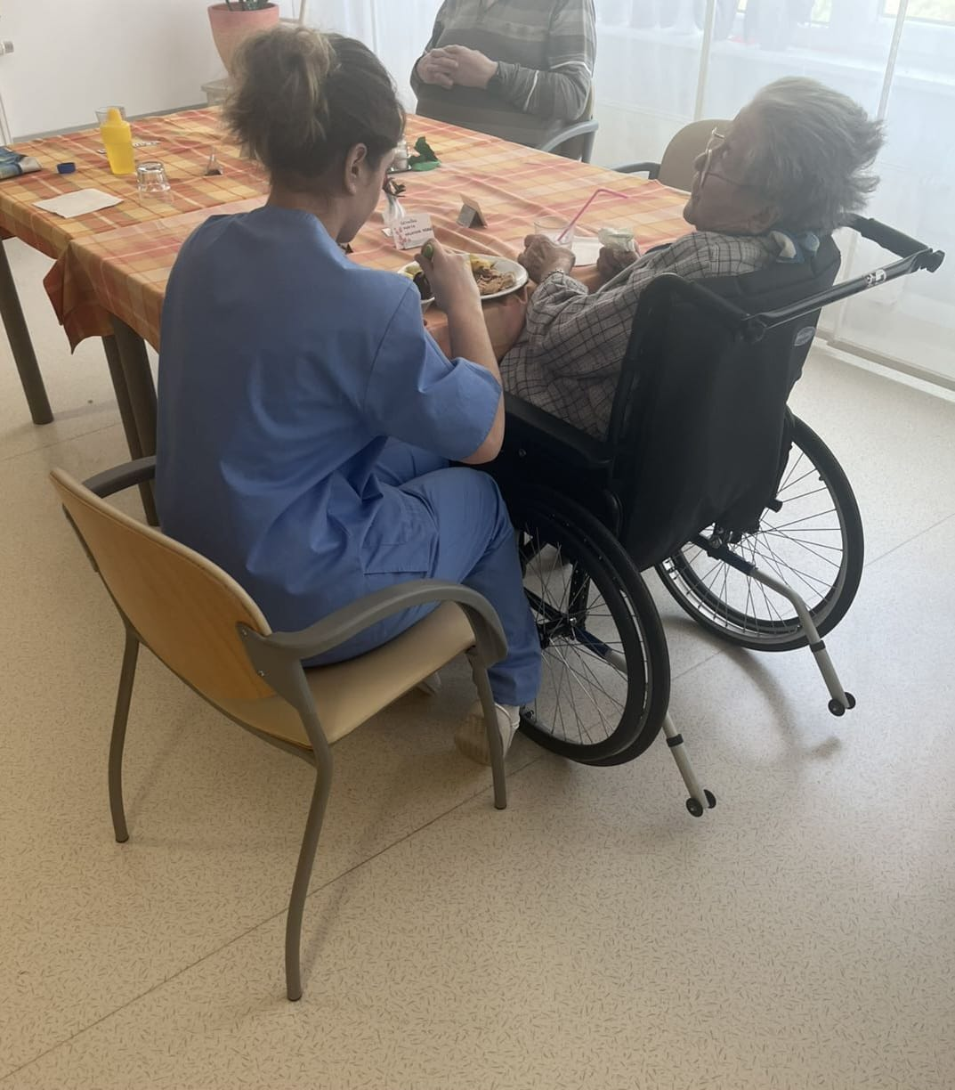
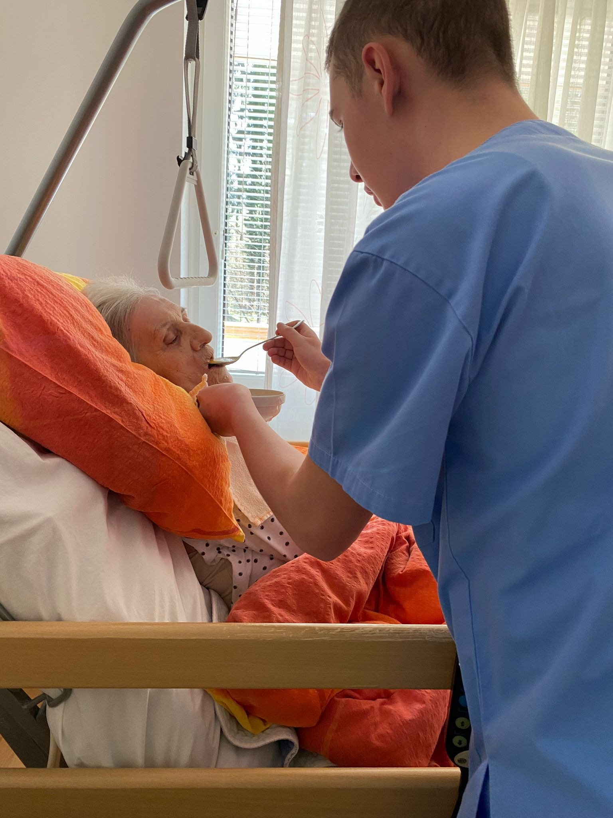
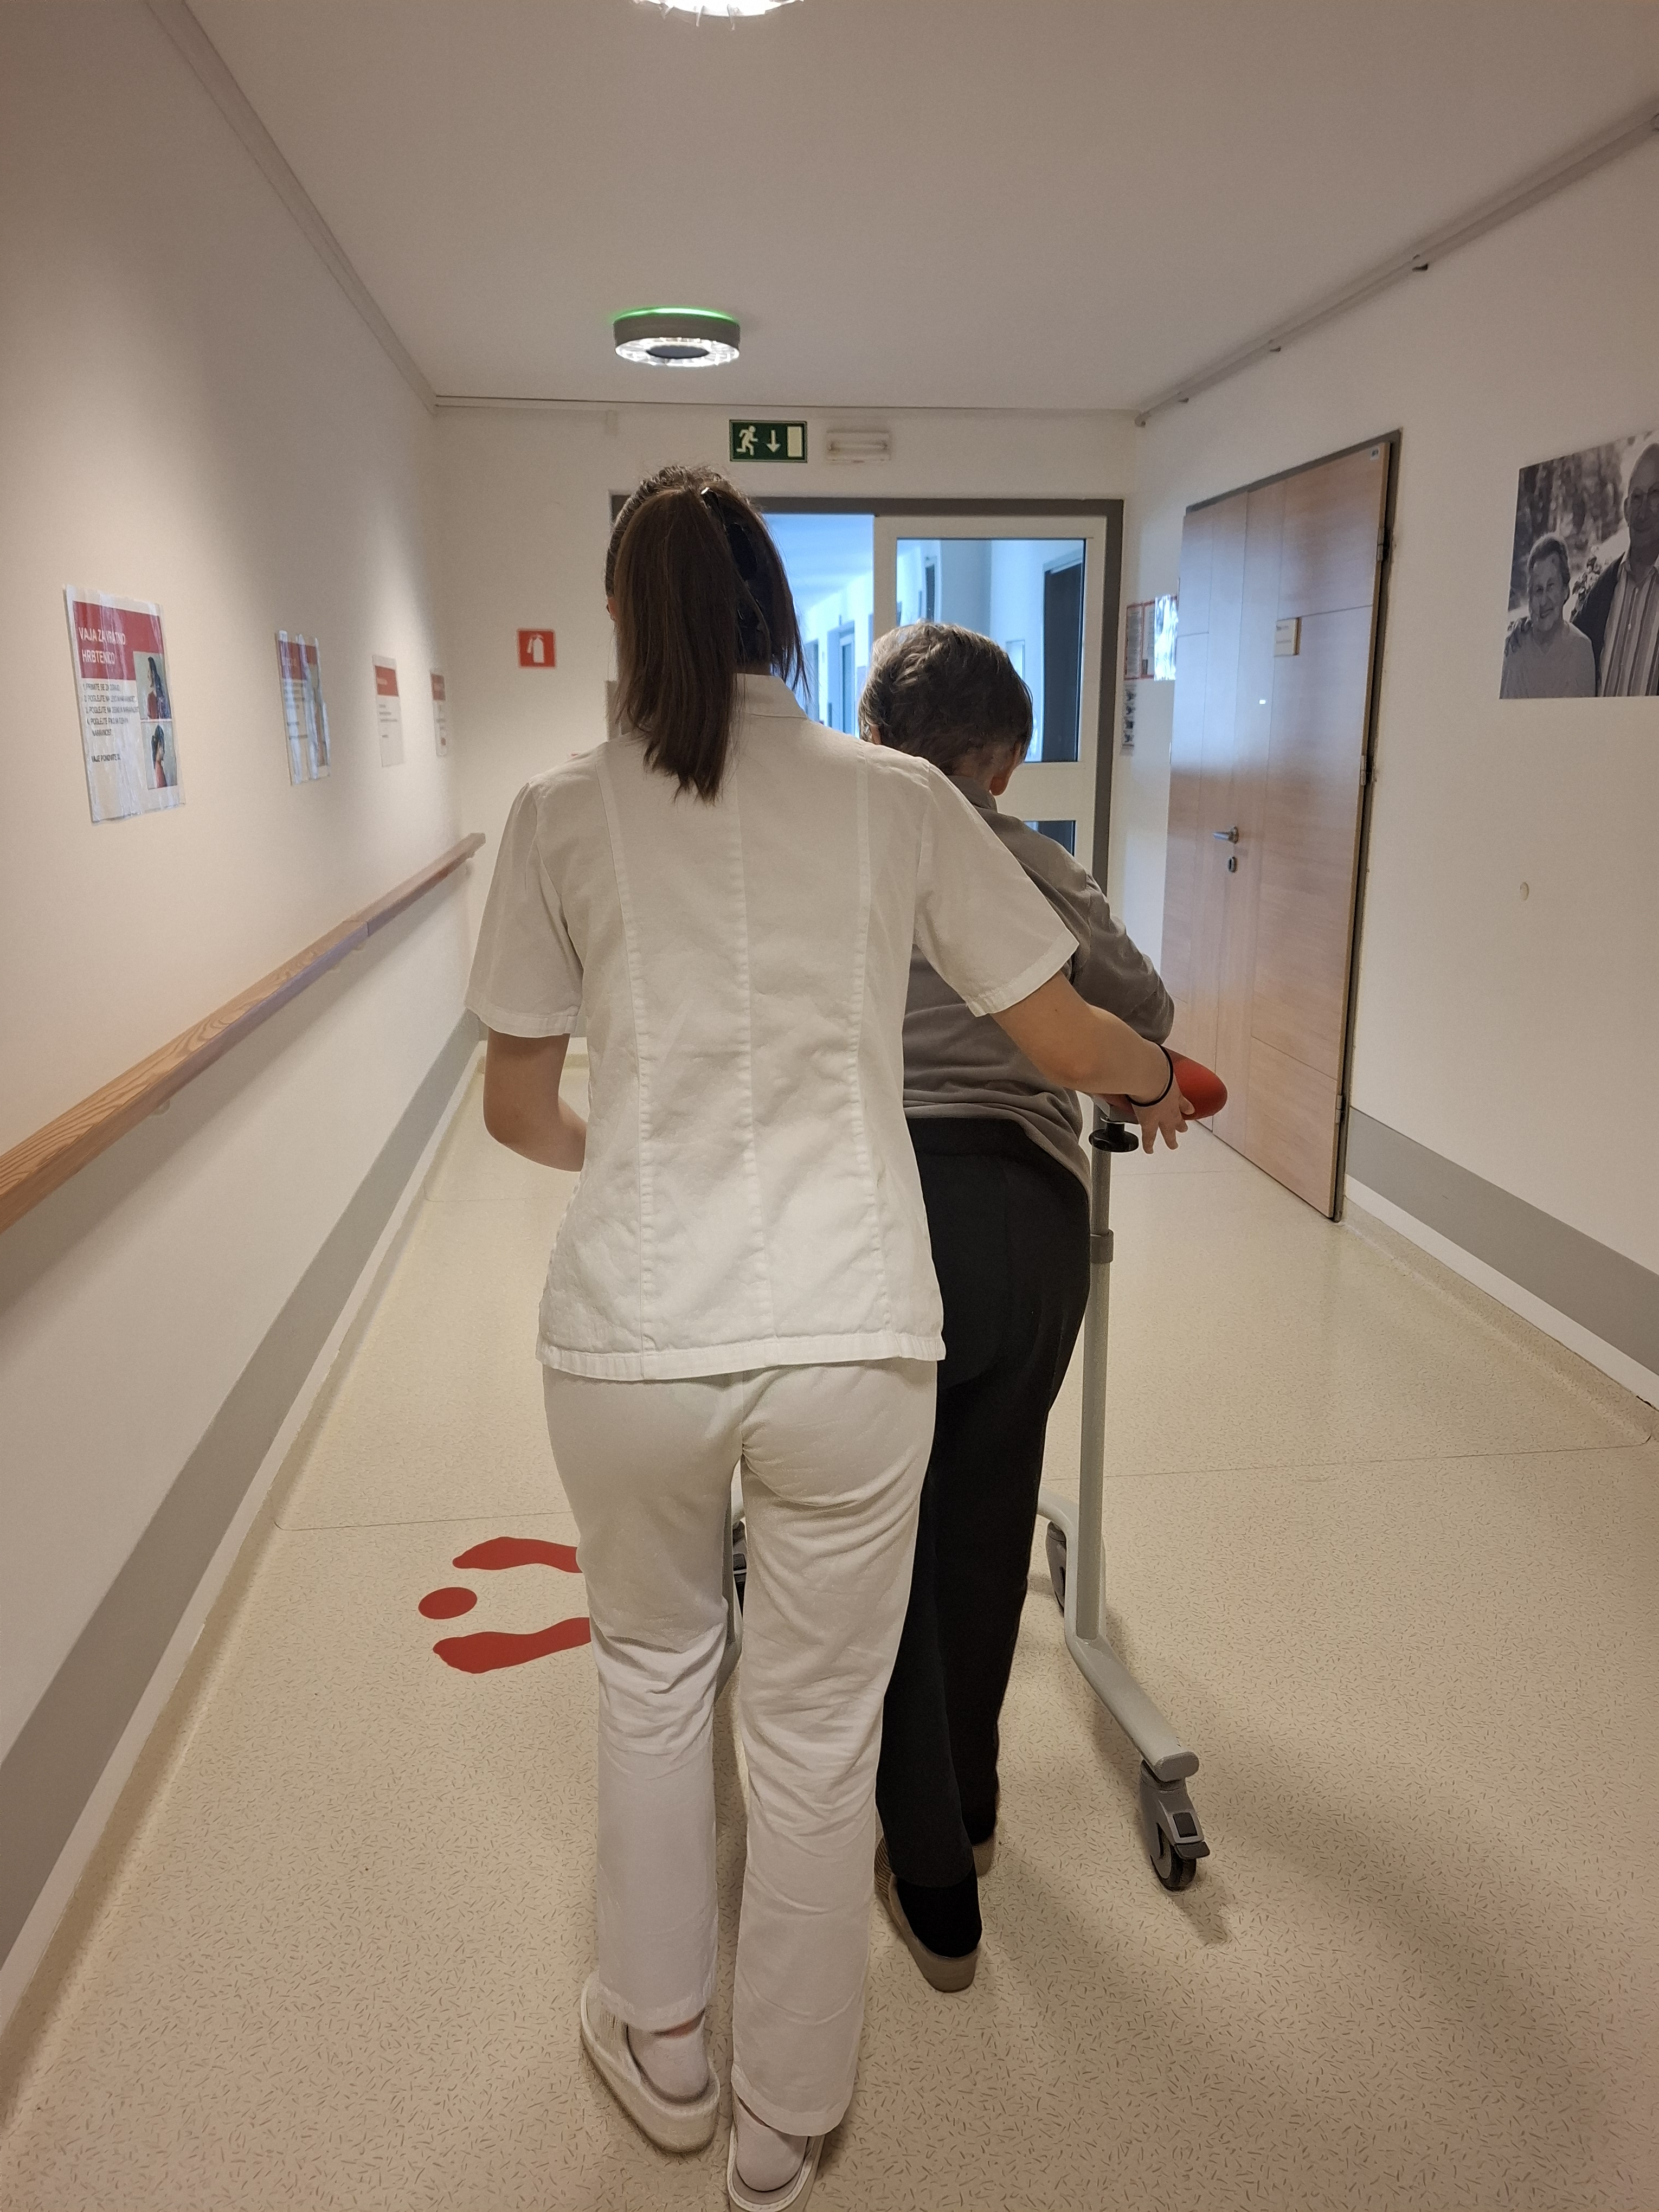
Petak 4.4. – 5. dan

Slide 16
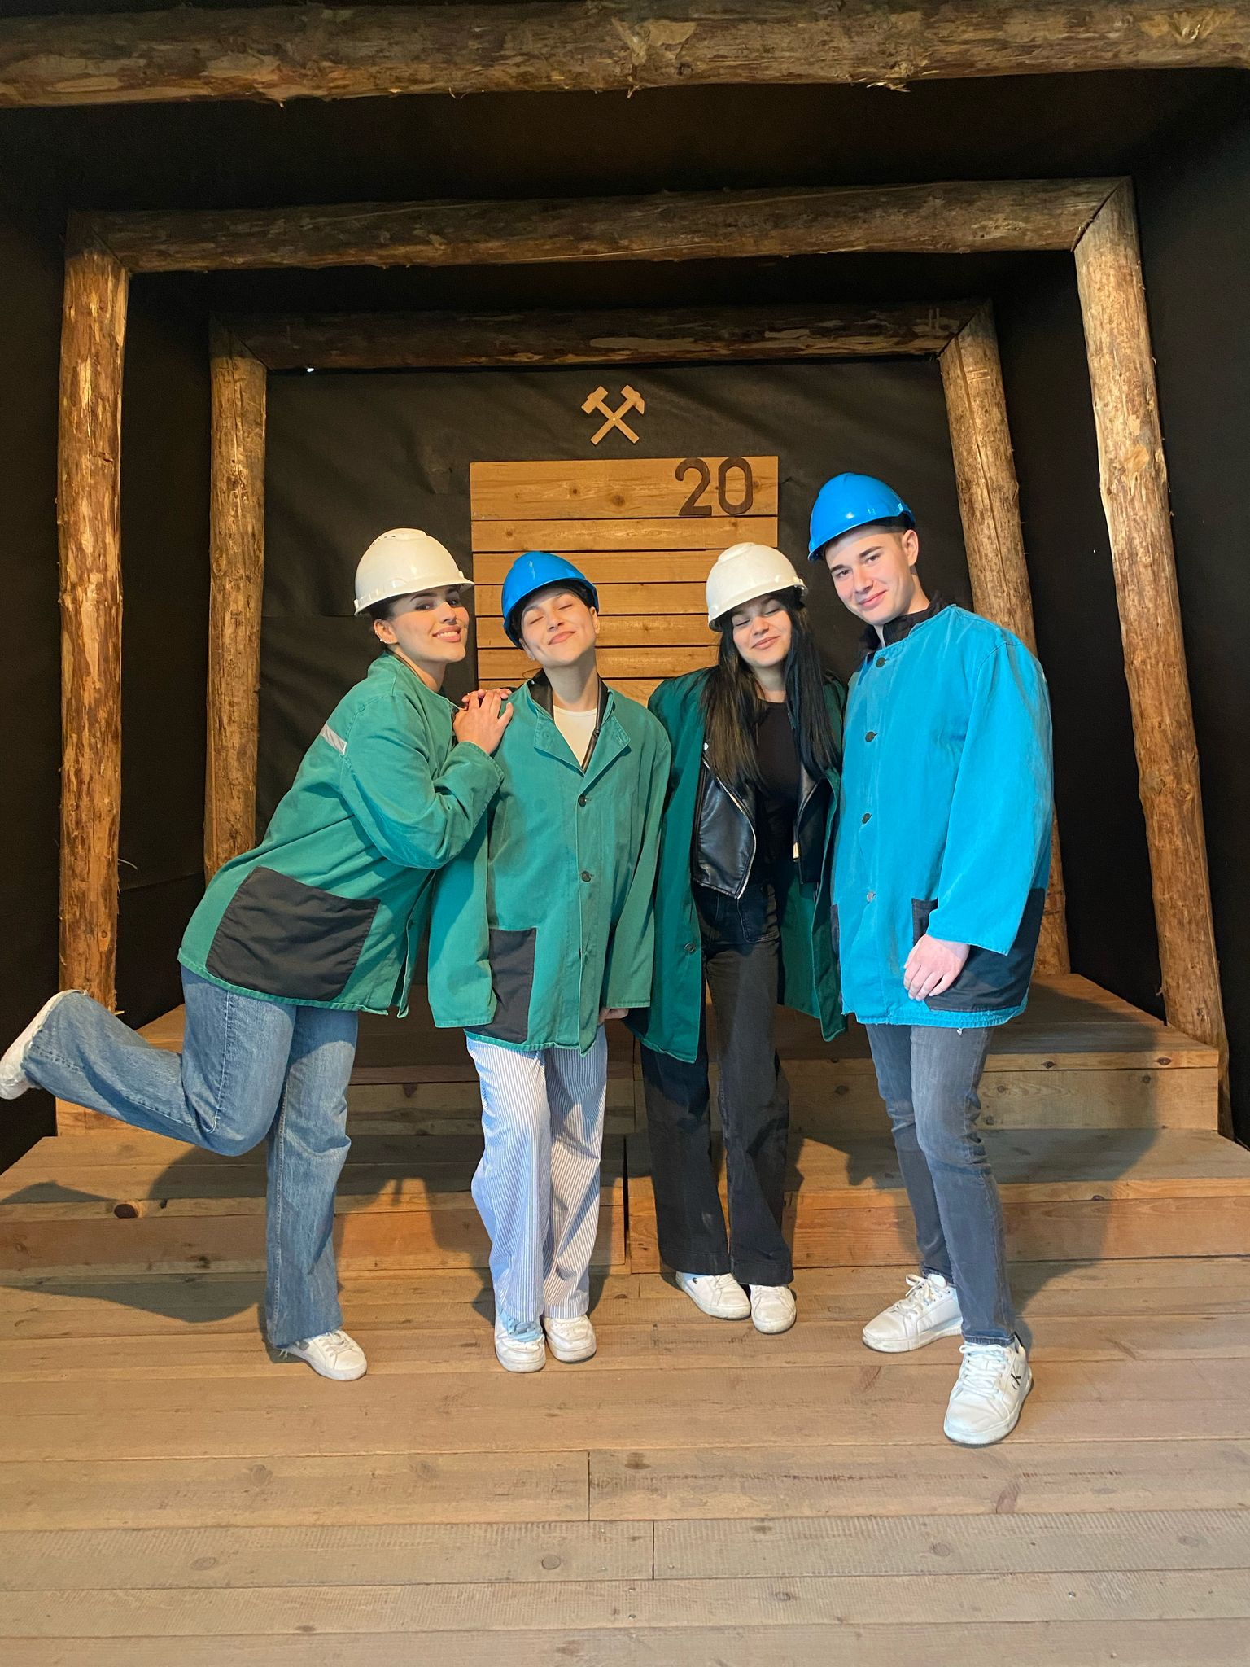
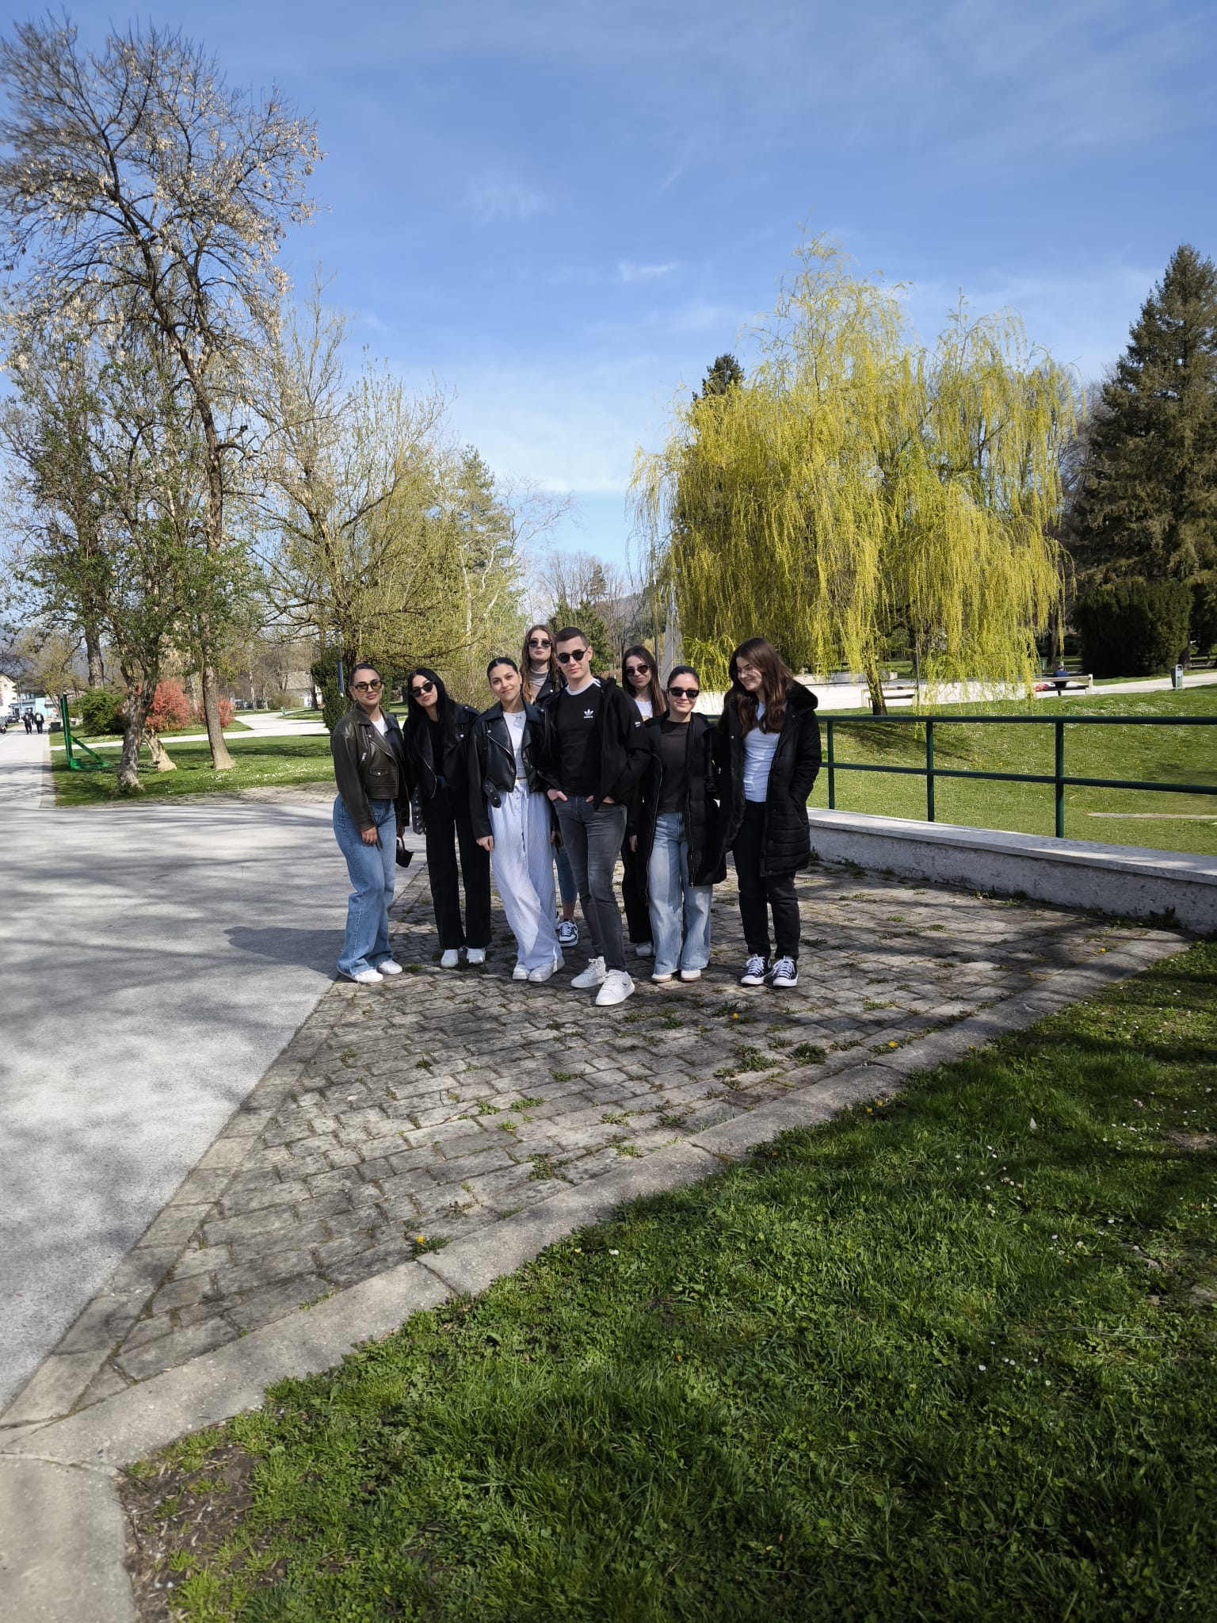
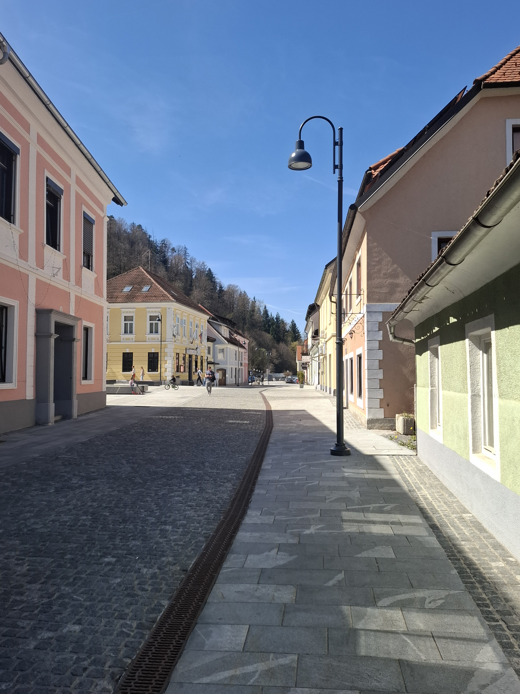
Subota 5.4. – 6.dan
Posjetili smo Velenje u kojem smo obišli Muzej rudara po čemu je taj grad inače poznat.

Slide 17
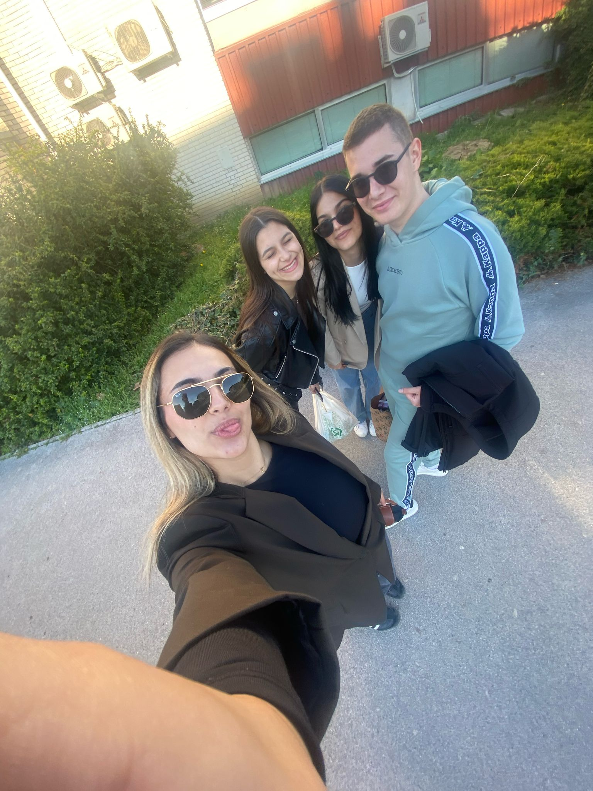
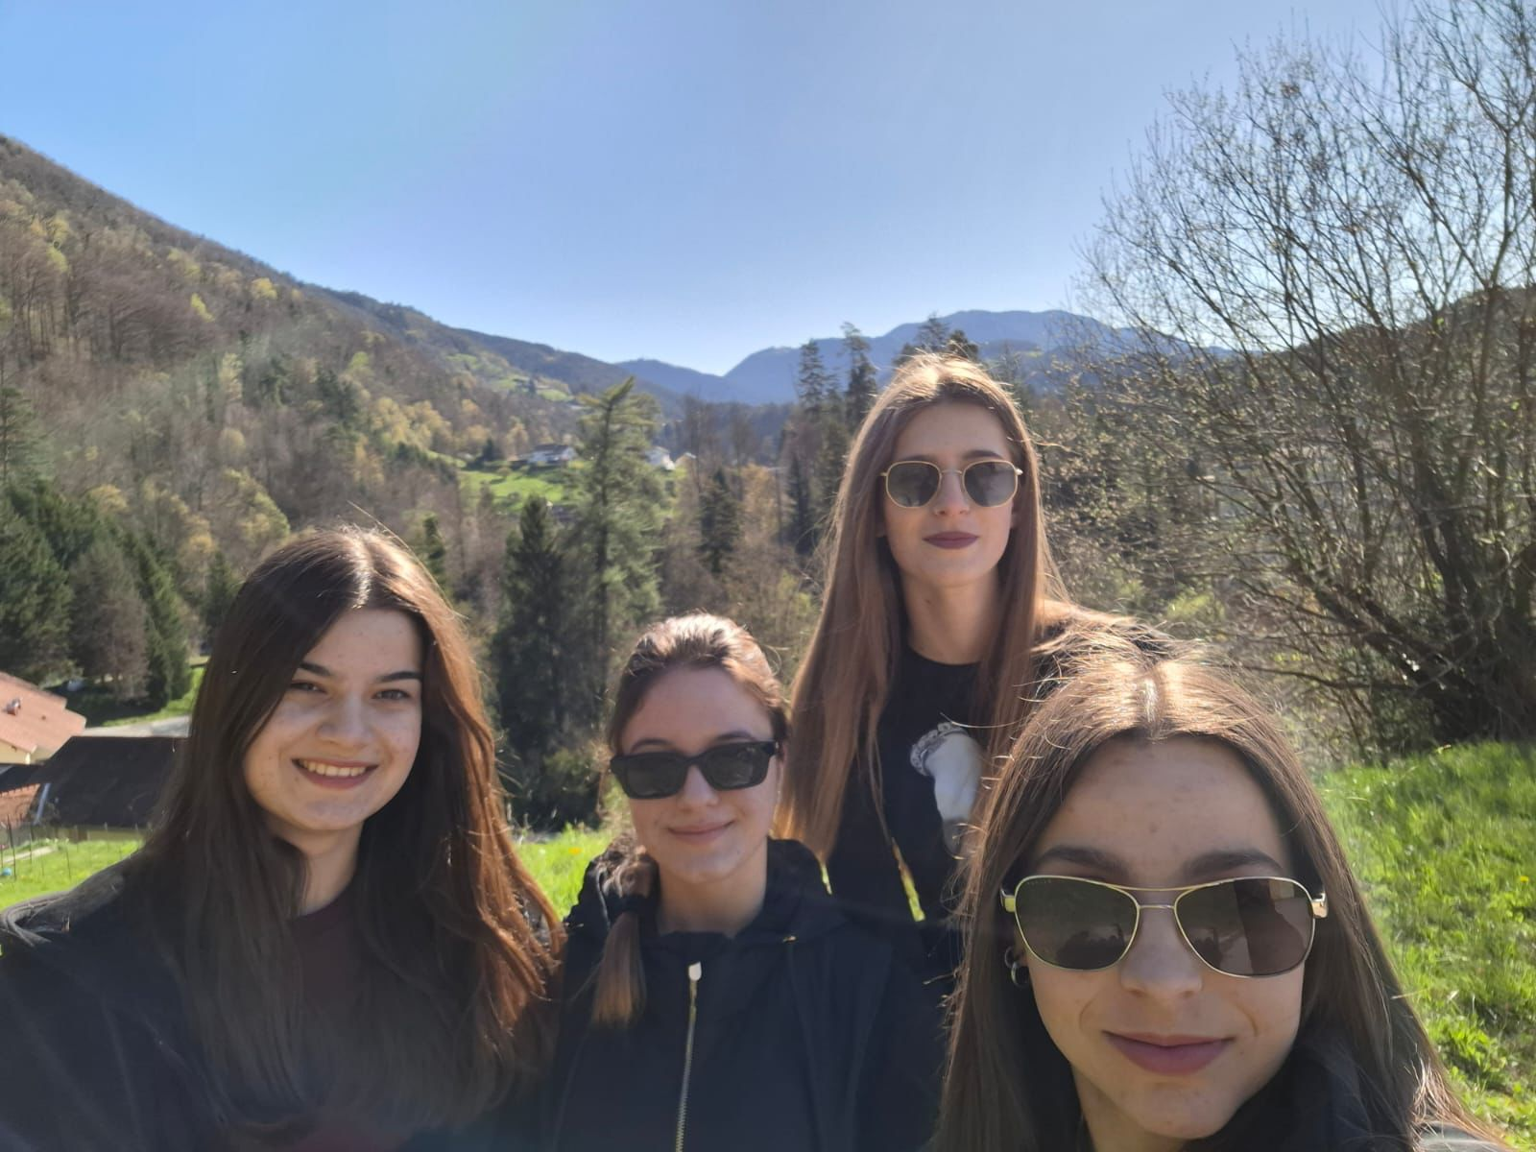
Nedjelja 6.4. – 7. dan

Slide 18
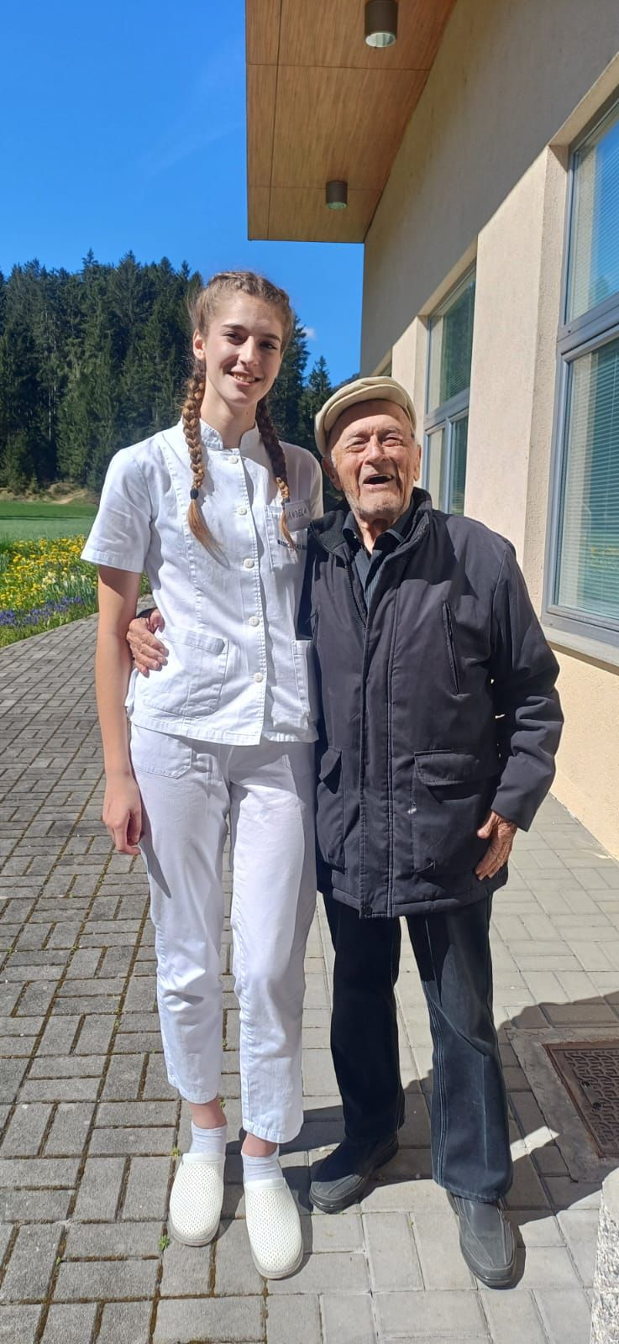
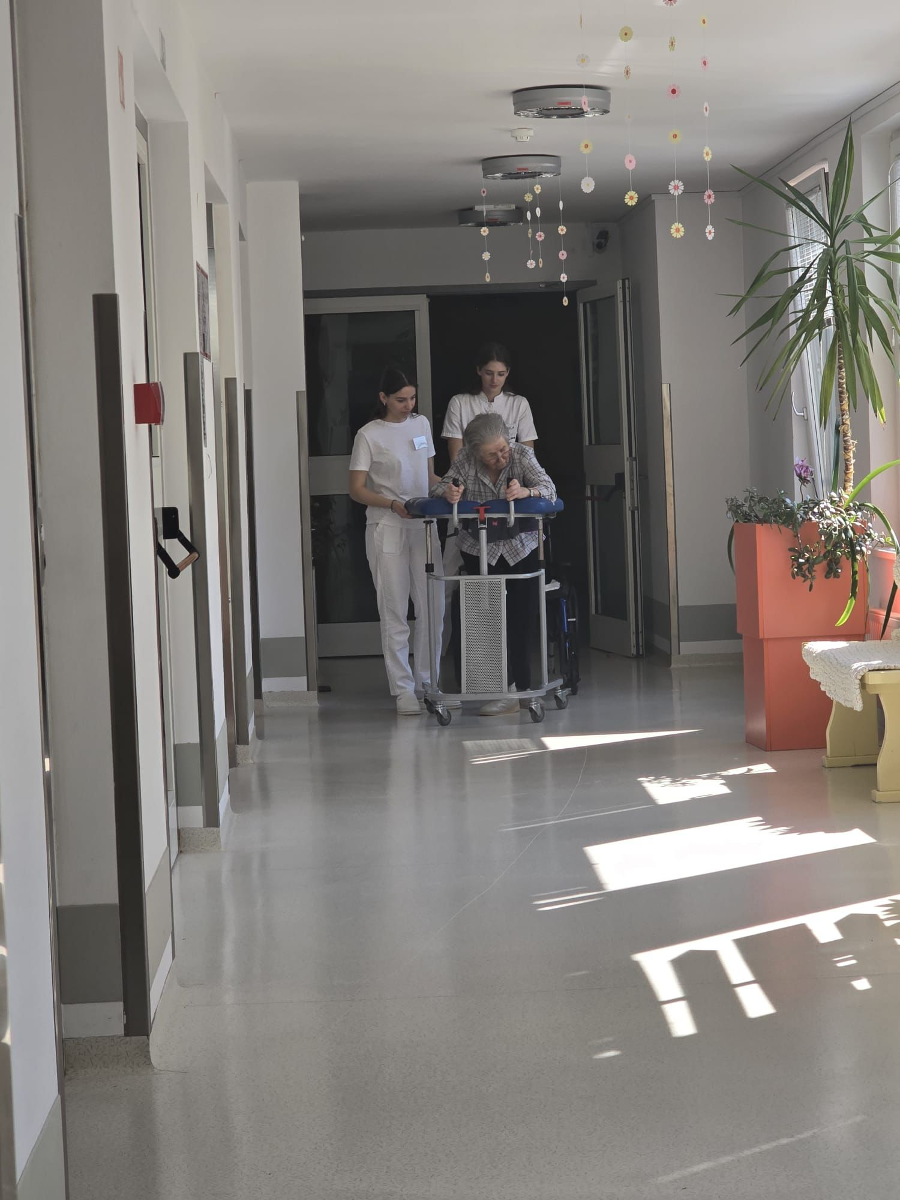
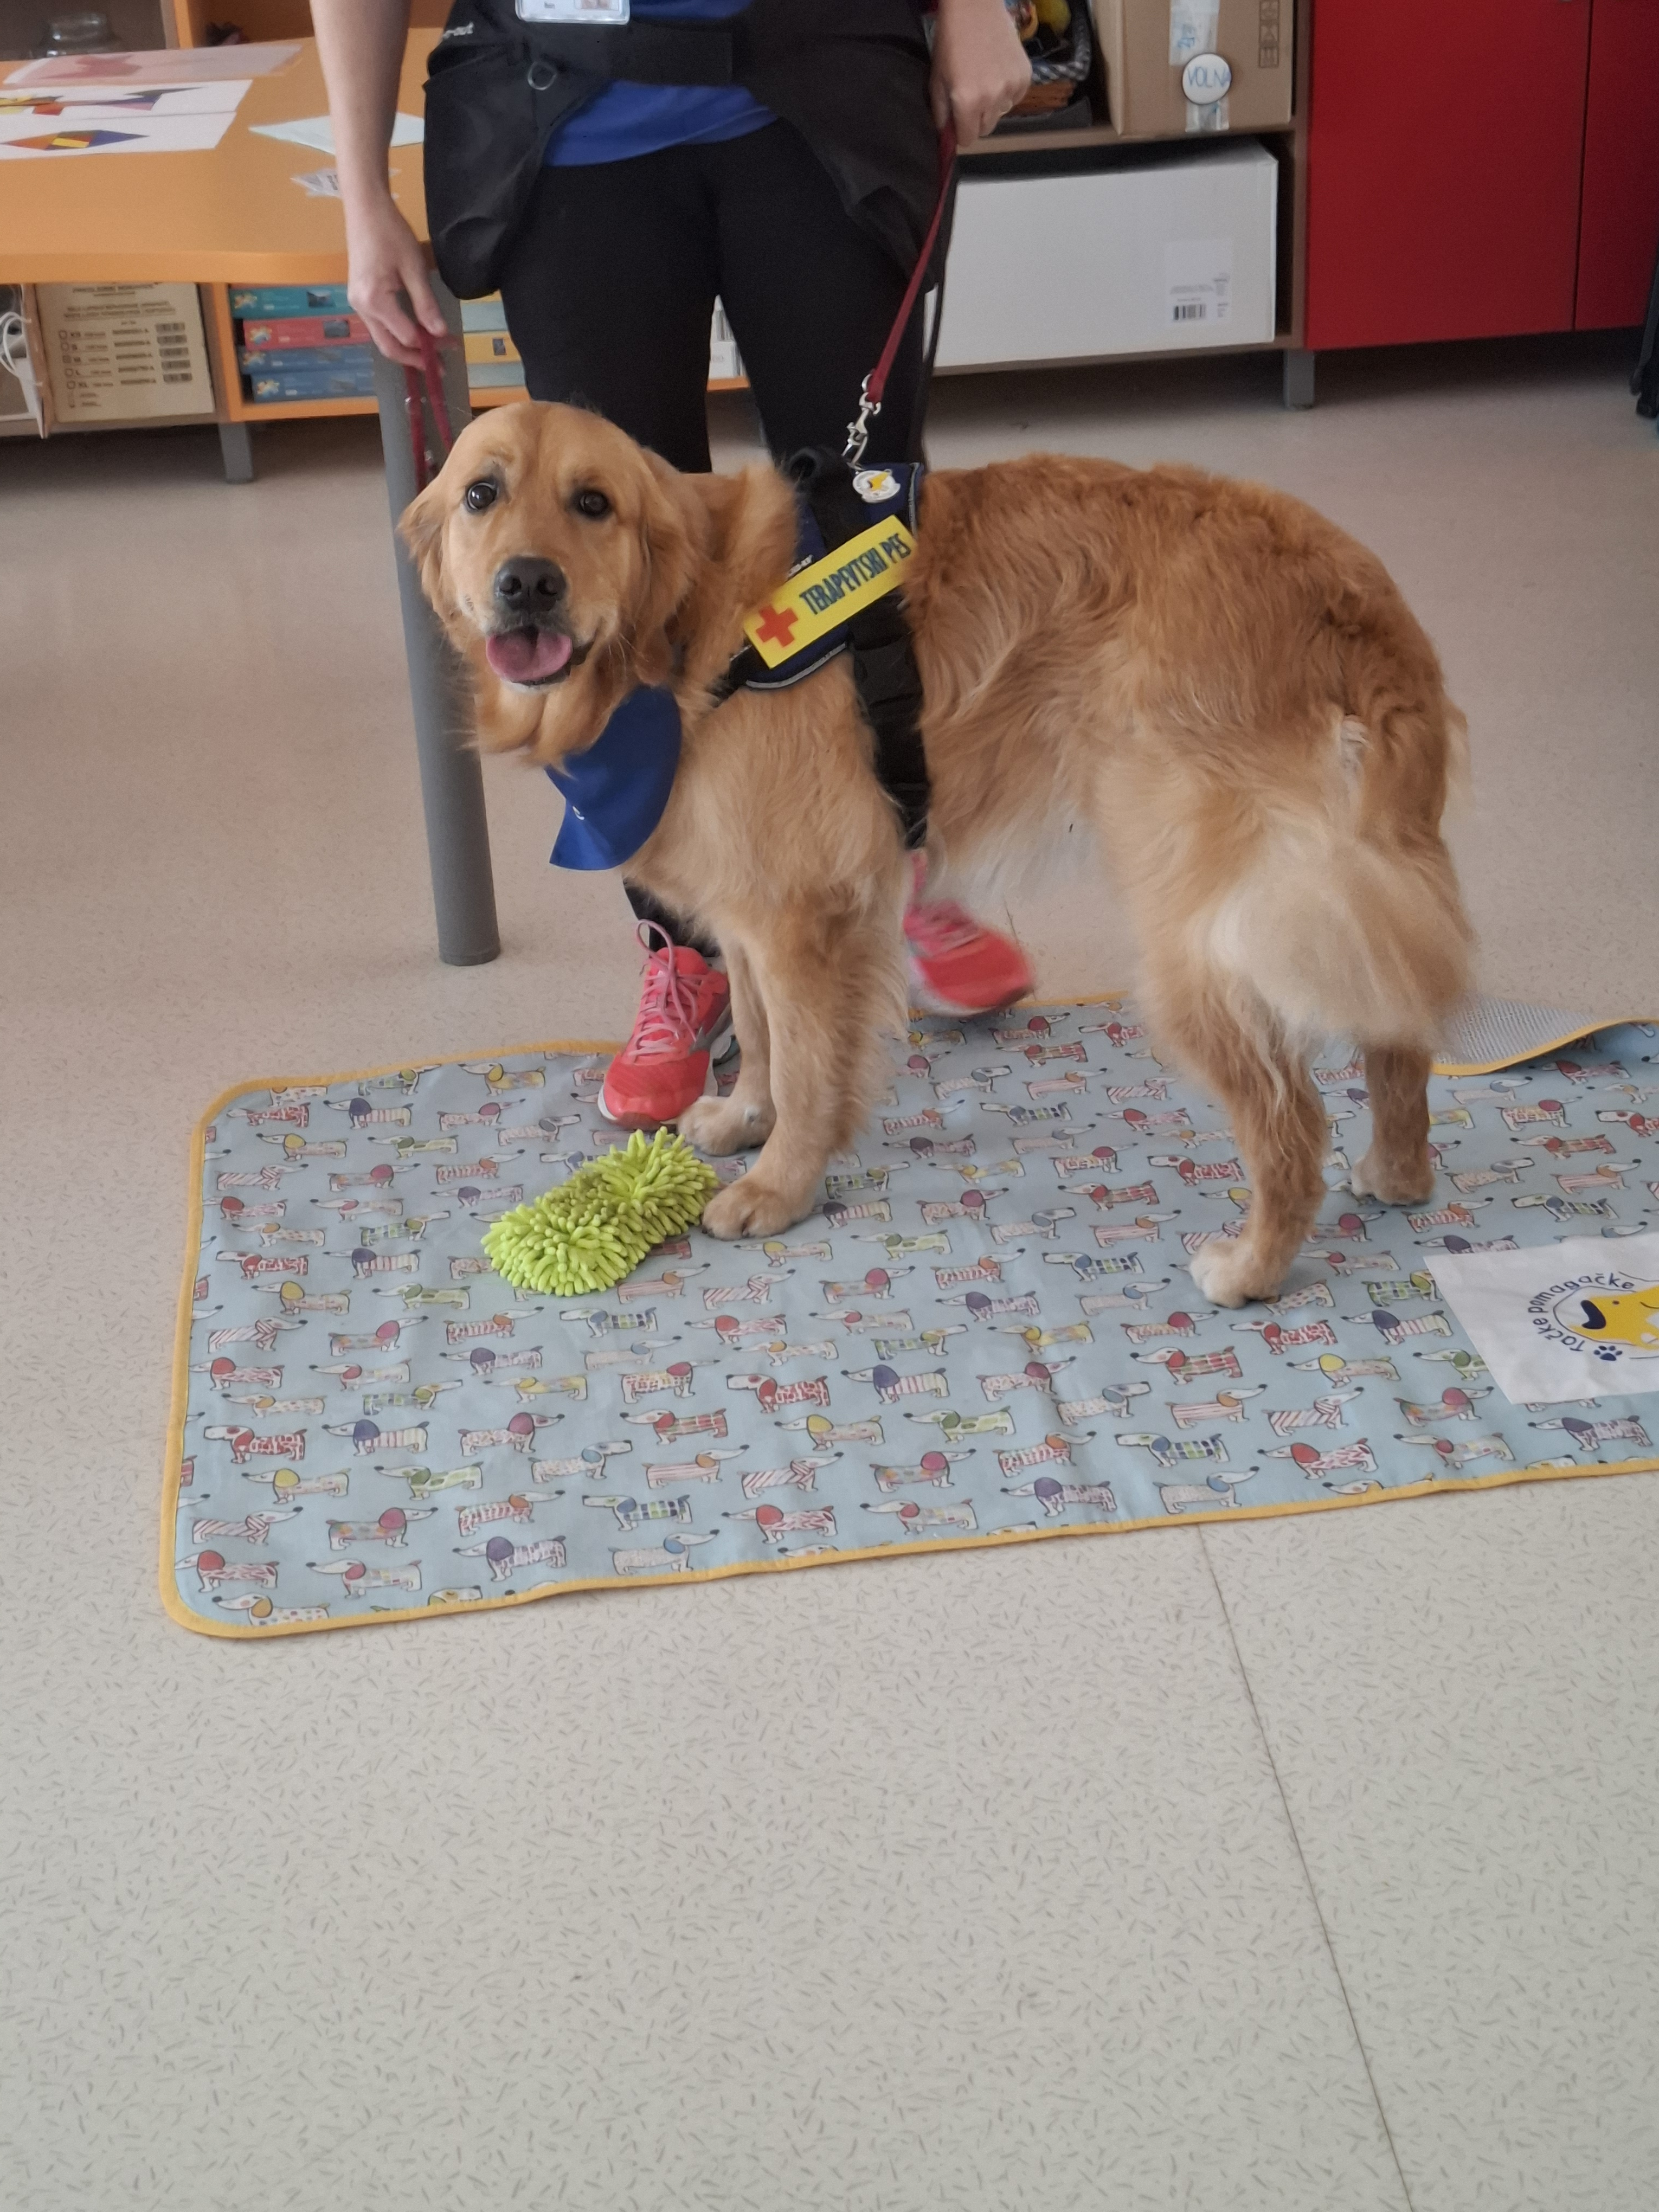
Ponedjeljak 7.4. – 8. dan

Slide 19
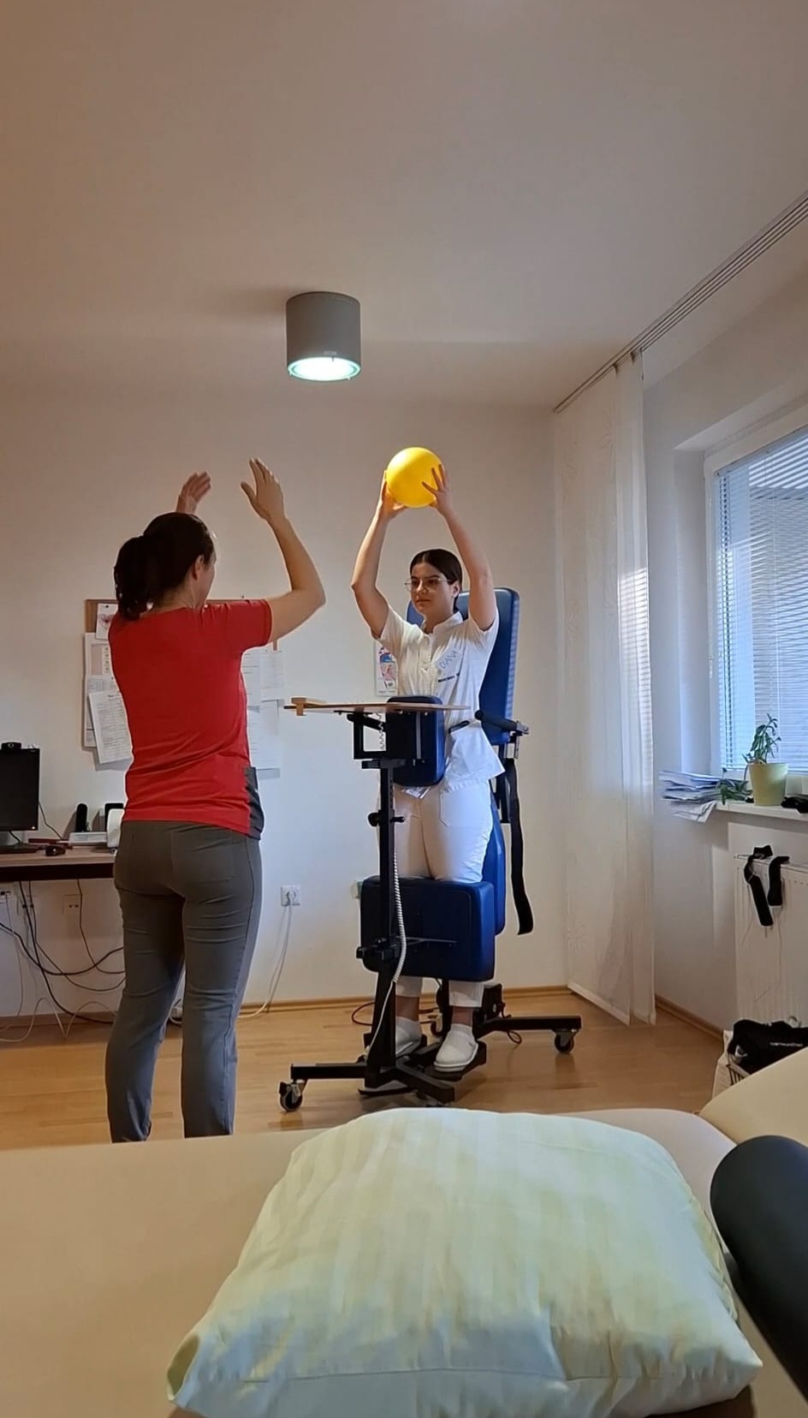
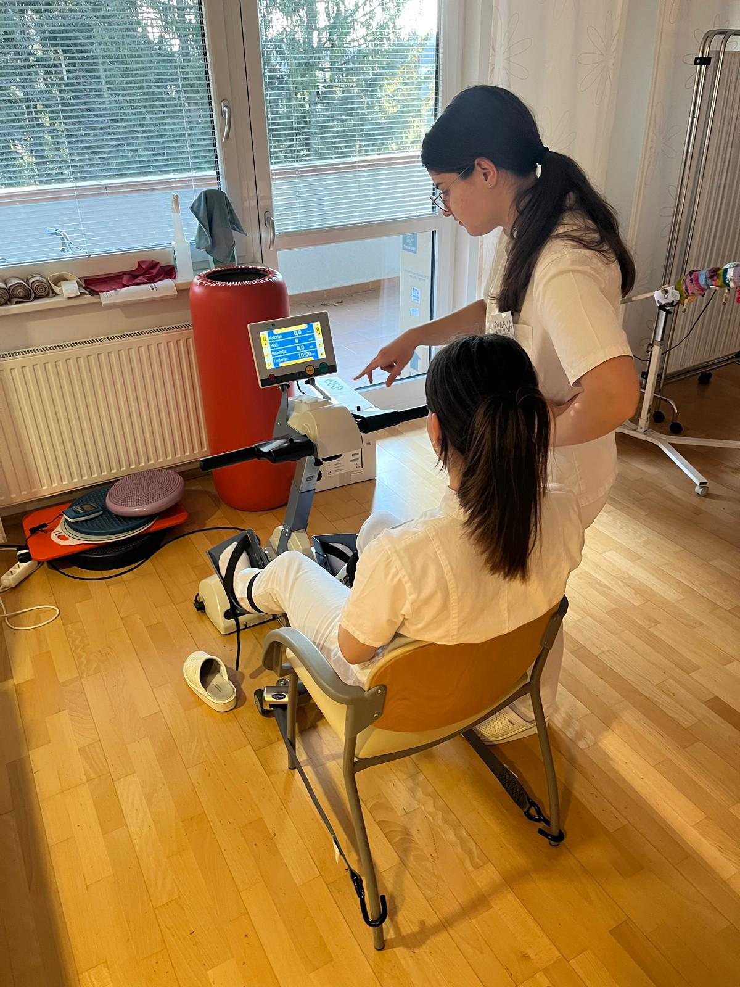
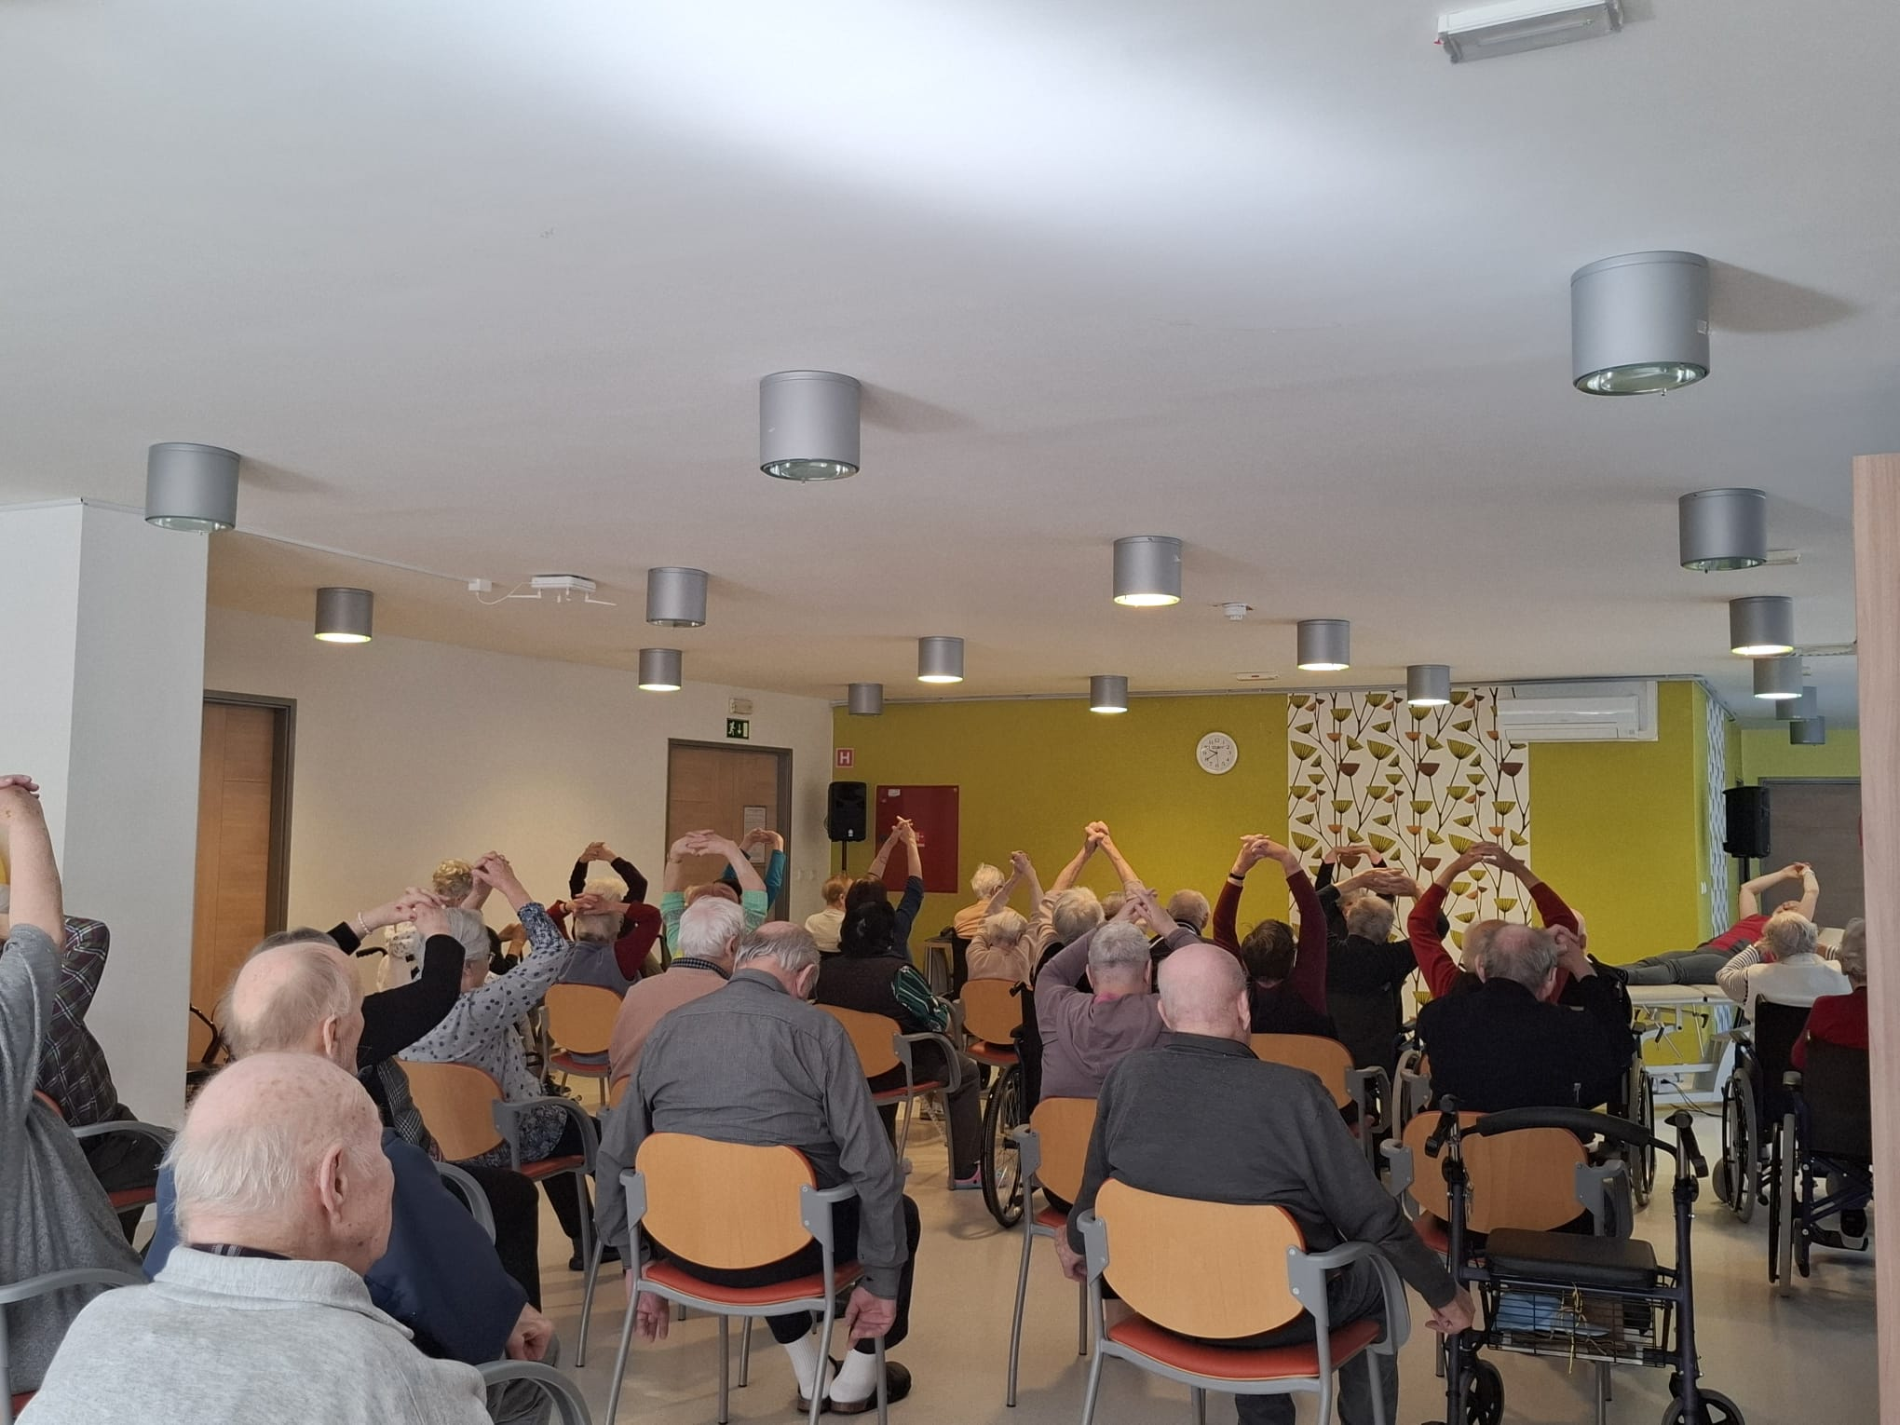
Ponedjeljak 7.4. – 8. dan

Slide 20
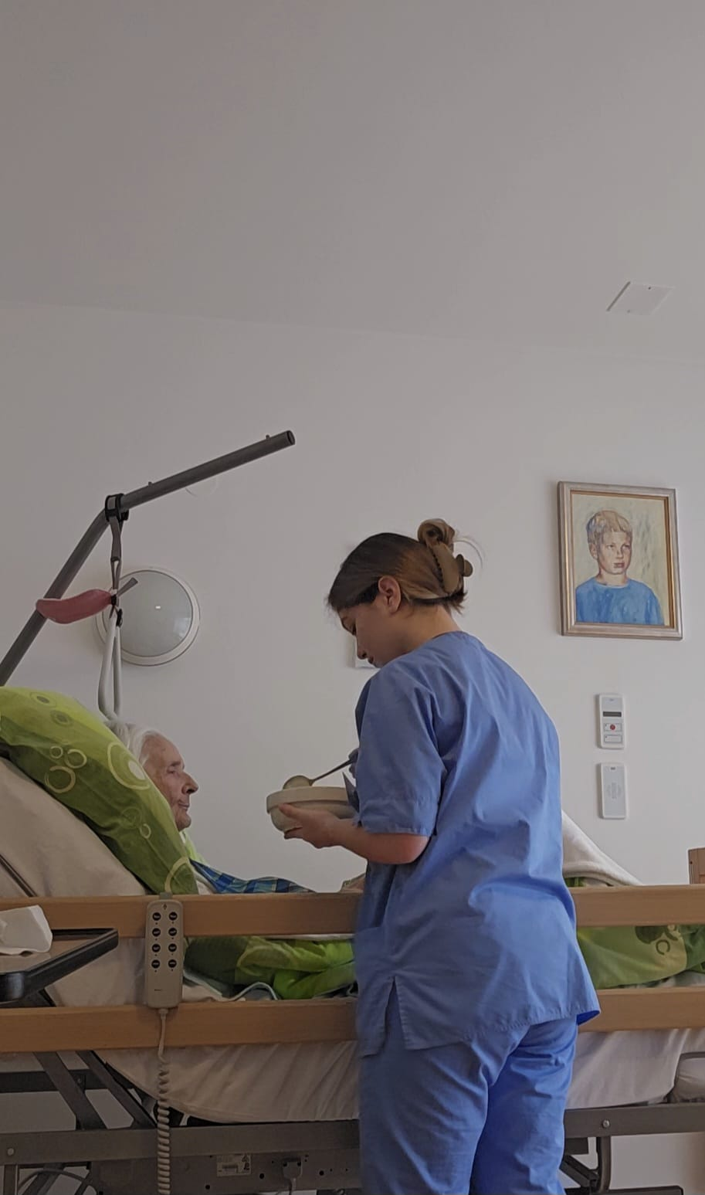
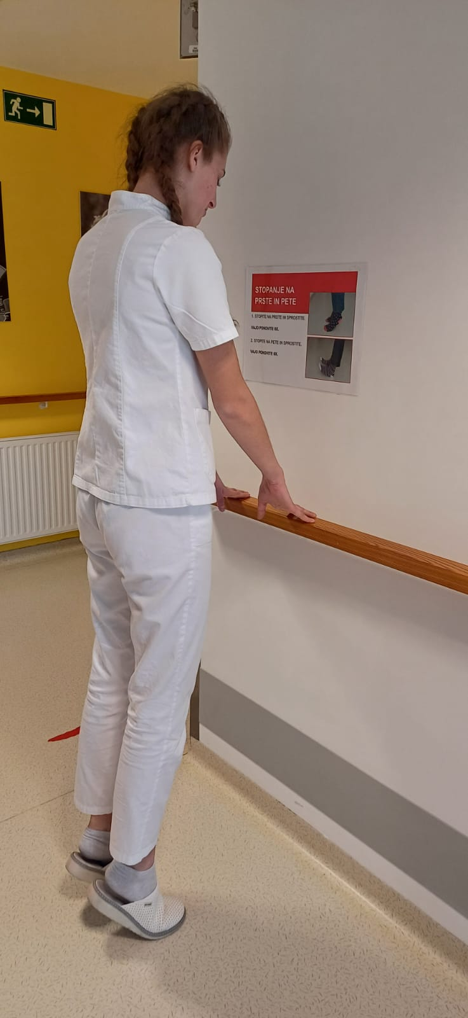
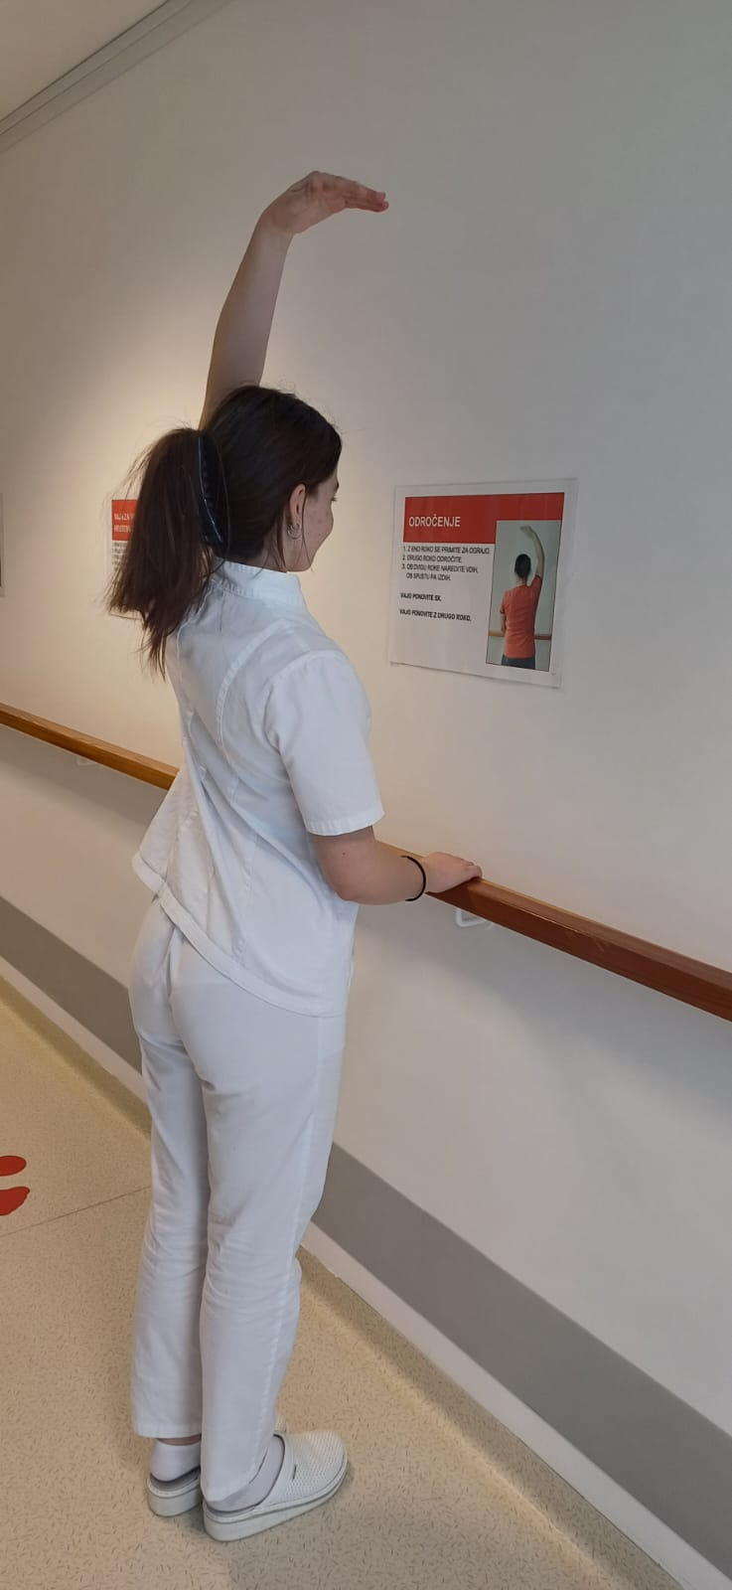
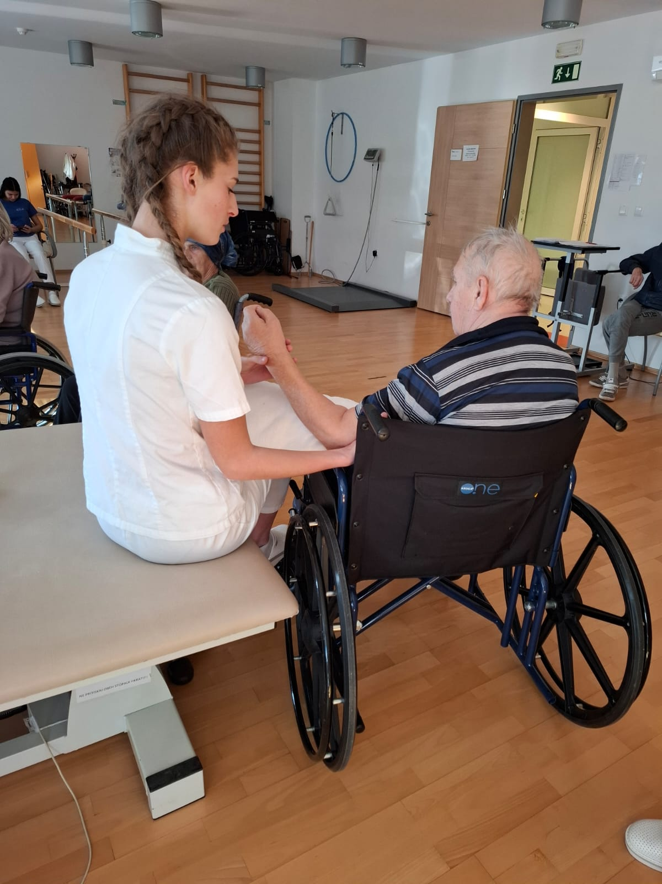
Utorak 8.4. – 9. dan

Slide 21
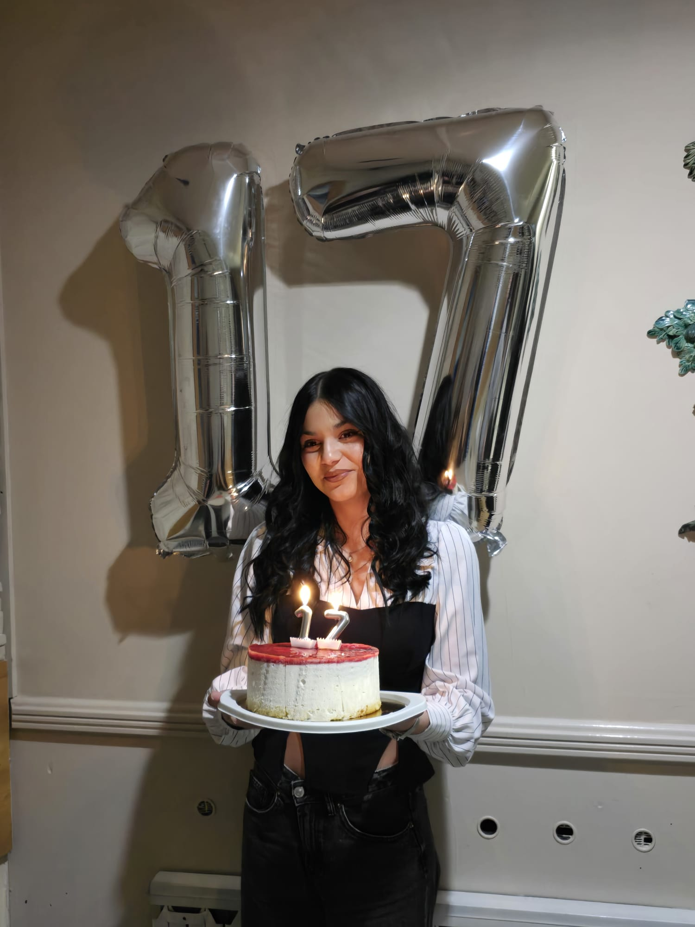
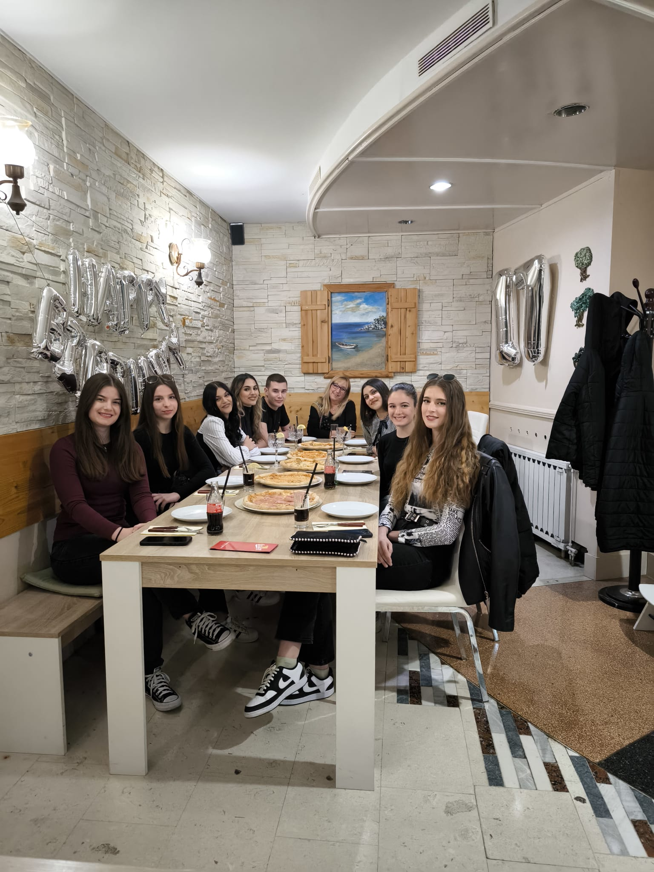
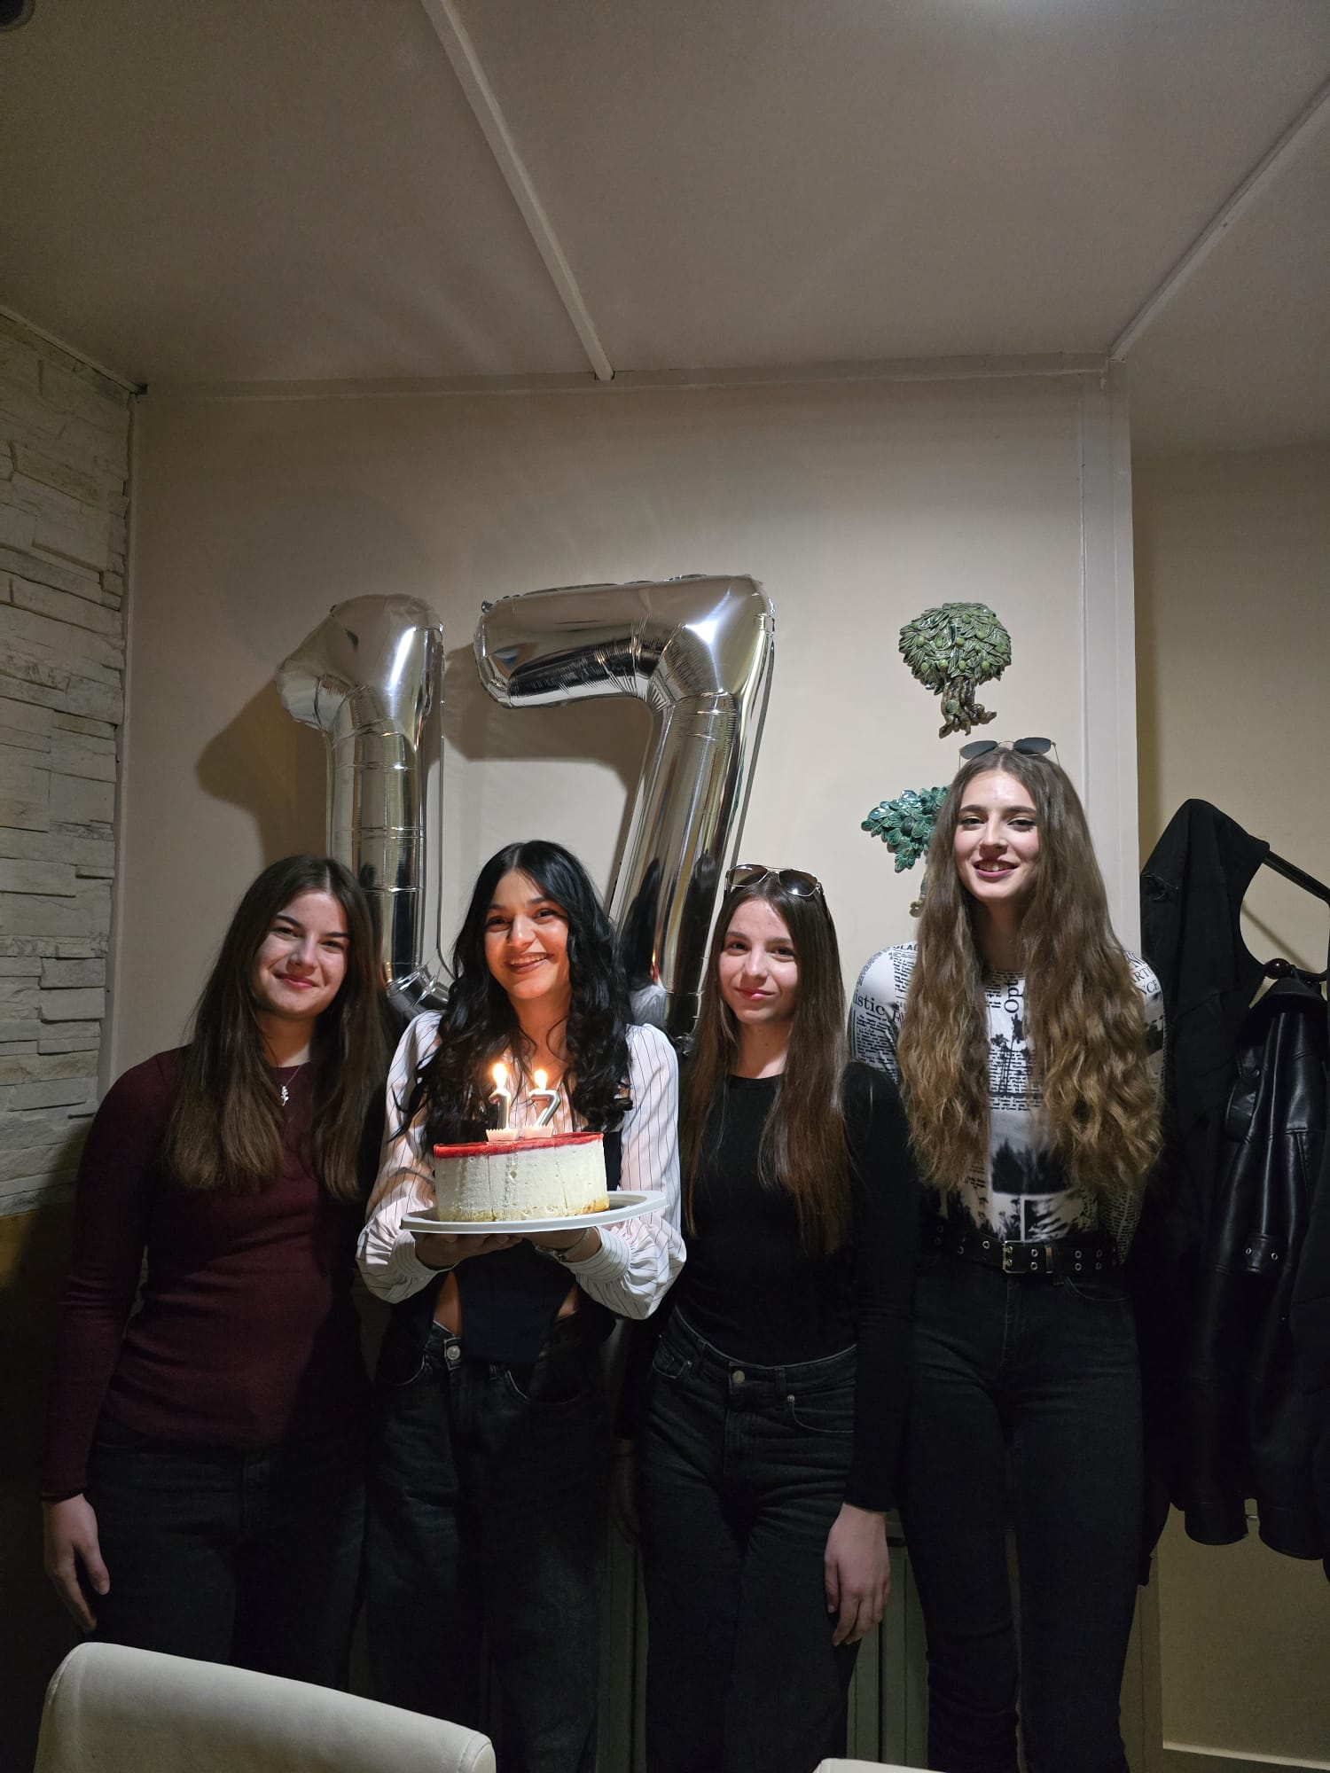
Utorak 8.4. – 9. dan
Proslavili smo rođendan naše kolegice.

Slide 22



Srijeda 9.4. – 10. dan

Slide 23



Četvrtak 10.4. – 11. dan

Slide 24



Četvrtak 10.4. – 11. dan
Posjetili smo dom za starije u Gornjem Gradu.

Slide 25


Četvrtak 10.4. – 11. dan
Provozali smo se do Celja gdje smo posjetili Tropsku kuću.

Slide 26



Petak 11.4. – 12. dan

Slide 27




Petak 11.4. – 12. dan

Slide 28



Petak 11.4. – 12. dan
Dodjela certifikata

Slide 29




Subota 12.4. – 13. dan

Slide 30

Nedjelja 13.4.
Dolazak u Šibenik.

